Slide 1
大数据管理
第7章 数据组织与存储

Slide 2
第7章 数据组织与存储
教学内容
本章讲述数据的组织与存储，数据组织与存储的核心问题是快速访问目标数据，本章主要介绍硬件存储、索引技术，以及键值存储、列存储等常见的数据组织方法
教学目标
理解数据模型、数据存储与数据组织之间的关系；
掌握主要的存储硬件访问特征；
熟练掌握主流的索引技术；
了解常见的键值存储、列存储、文档存储和图存储系统和优化技术

Slide 3
第7章 数据组织与存储
7.1 概述
7.2 硬件访问模型
7.3 索引技术
7.4 键值存储
7.5 列存储
7.6 其他存储

Slide 4
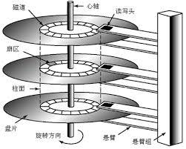
7.1 概述
回顾磁盘存取原理
从磁盘读取数据的方式可知：
数据存在相邻扇区，相比于数据存 储在不同磁道的扇区上而言，磁盘读取数据的效率会高很多。
因此，顺序I/O性能优于随机I/O。
传统数据库查询数据效率的瓶颈在于磁盘I/O。
数据组织方法未必按照逻辑数据的顺序来连续存放数据。

Slide 5
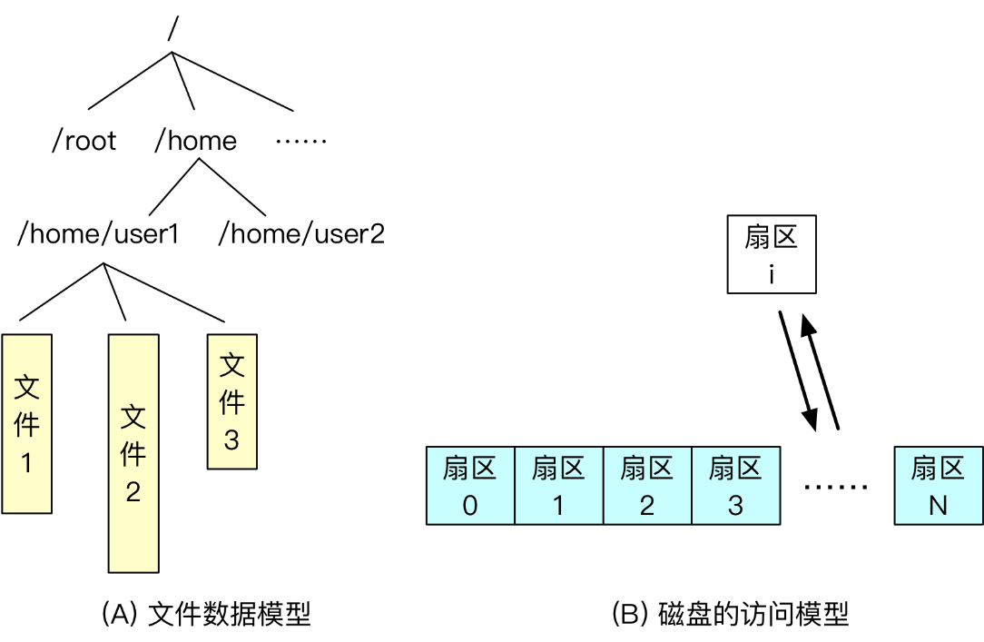
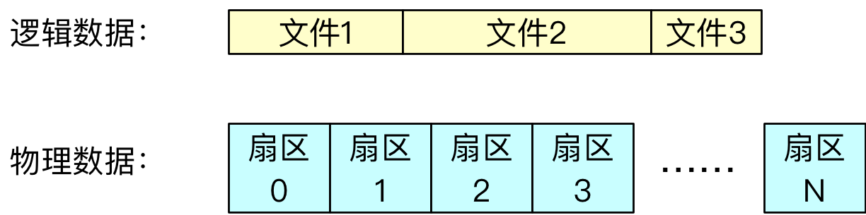
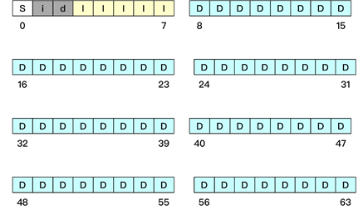
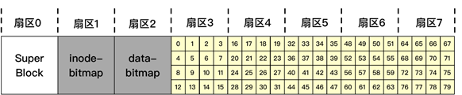
7.1 概述（续）
早期文件系统管理数据阶段，文件数据模型与磁盘访问模型之间的巨大差异，需要中间的数据组织与存储系统来填补。

Slide 6
7.1 概述（续）
数据组织与存储系统的核心问题：通过合理的方式将低层次的硬件访问模型或数据模型包装为更高层次的数据模型供用户访问。
用户需求具有多样性，数据组织与存储系统也有多种数据模型的访问接口：
块数据模型、 文件数据模型、 键值数据模型、
列存储数据模型、 关系数据模型、 图数据模型、 文档数据模型
。。。
为了将数据封装为用户所需要的数据模型，数据组织要对数据的映射、分块、布局等方面进行设计，还需要引入一些额外的辅助数据，包括元数据、索引、日志、冗余等，以达到快速访问目标数据的目的。
例如：HDFS、HBASE

Slide 7
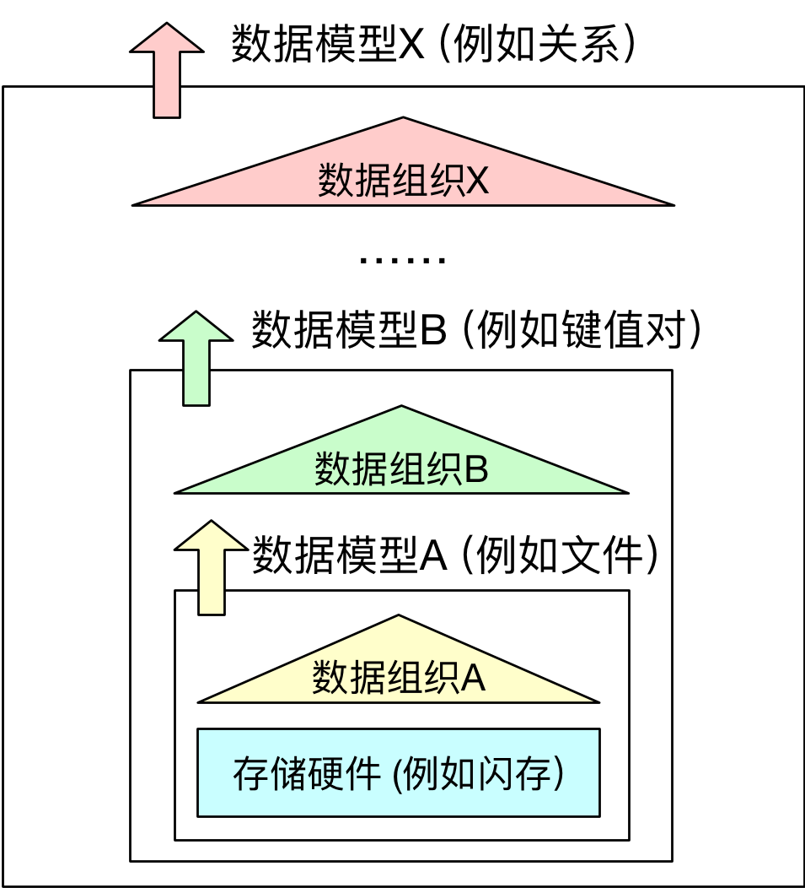
7.1 概述（续）
数据组织：基于存储硬件访问模型或底层数据组织模型，对上提供高级数据组织模型的访问接口。
数据组织与存储系统内可能存在嵌套关系：
将硬件访问模型通过数据组织，
包装成一种数据模型；
再通过更高层次数据组织，将底层数据模型
包装成另一种数据模型。
大数据
列存储
追加写
新型索引
弹性缓存
分布式缓存
分布式存储

Slide 8
7.1 概述（续）
数据组织与存储嵌套的例子
HBase
HDFS在每个节点本地文件系统基础上，对分布式资源进行封装，对上提供文件数据模型接口。
HBase在HDFS分布式文件系统基础上，进一步封装，提供键值访问和列存储数据模型的接口。
RosksDB
本地文件系统（例如ext4）实现底层存储。
日志合并树（LSM tree）：实现键值组织。
Ceph
分布式对象存储实现键值数据模型。
在对象存储基础上，进一步封装为块数据模型和文件数据模型并提供其接口。
Notes:
Ceph是一个统一的分布式存储系统，设计初衷是提供较好的性能、可靠性和可扩展性。
Ceph项目最早起源于Sage就读博士期间的工作（最早的成果于2004年发表），并随后贡献给开源社区。在经过了数年的发展之后，目前已得到众多云计算厂商的支持并被广泛应用。RedHat及OpenStack都可与Ceph整合以支持虚拟机镜像的后端存储。

Slide 9
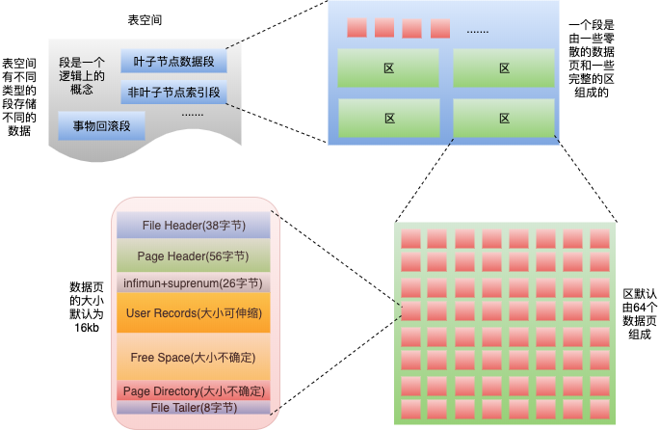
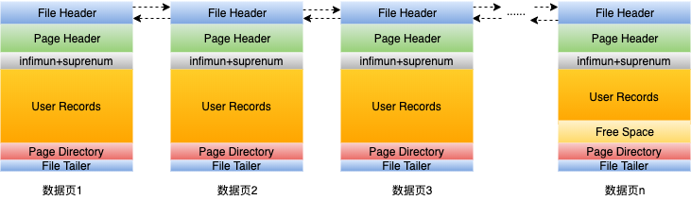
7.1 概述（续）
数据组织实例——MySQL InnoDB的存储组织
数据库存储组织的目标：将磁盘的随机访问尽可能转变为连续访问。
InnoDB
数据IO
基本单位
图 MySQL InnoDB的逻辑存储结构
Notes:
操作系统读写磁盘的基本单位是扇区,而文件系统的基本单位是簇,也就是说操作系统将磁盘上的数据文件加载到内存中是一整块一整块的读取的，即便仅需要查询一块数据中的一个字节，也需要将这块数据全加载到内存中来。
页
InnoDB就是以数据页来存储数据的，数据页的大小默认为16KB，操作系统将数据库中的数据加载到内存也是以数据页为基本单位。因此数据库加载数据到内存，不论读一条记录，还是读多条记录，都是将这些记录所在的页进行加载。也即是说，数据库管理存储空间的基本单位是页（Page）。
页有多种：数据页、索引页、日志页等。
为了实现数据的快速检索和存储的科学性，16KB大小的数据页又被大致分成了7个部分（如图），数据页基于File Header中记录的上一页、下一页信息构成一个双向链表，每个页的尾部都加了一个File Trailer部分，这个部分由8个字节组成，存储页面的校验和（4字节）、日志序列位置（LSN）（4字节）,同FileHeader中的校验和、LSN相对应，用来校验文件数据同步的完整性。
数据页之间通过双向链表连接意味着在物理空间存储上，数据页之间并不一定是连续的，但是Mysql尽可能的会去保证数据页在物理空间上的连续，因为Mysql经常进行范围查找，物理空间连续意味着可能更多的使用到顺序IO。
用户记录在数据页中按照主键大小顺序存储，根据主键id查找记录，可以使用二分查找提高效率。在一个数据页中查找一条记录的过程分为两步：第一步：首先通过二分法确定该记录所在的槽，并找到该槽所在分组中主键值最小的那条记录。第二步：通过记录的next_record属性遍历该槽所在的组中的各个记录。
区
数据页的结构我们已经很清楚了，为什么又提出了区的概念呢？前边说过，Mysql尽可能的将数据顺序储存来尽可能高的使用顺序IO提高磁盘加载速度，一个页默认大小16KB，是可以存放更多记录，这些记录已经顺序存储了，还不够，所以表空间又添加了区的概念，一个区默认由64个数据页组成，一个数据页默认大小是16KB，一个区也就是1M。这样1M的数据顺序存储了，在插入大量数据的时候，Innodb还可以申请多个连续的区来存放用户数据，这样，多个区就又顺序存储了，这些细节的考虑对于Mysql磁盘IO加载数据性能的提升是不可忽略的。区存储数据的粒度还是太粗了，在数据量比较少的情况下，区中往往有很多空间不能被有效利用，基于此，又将区分为了四种：空闲的区、有剩余空间的碎片区、没有剩余空间的碎片区、附属于某个段的区。这样在数据表存储数据比较少的情况下，就可以使用有剩余空间的碎片区存储数据了。
段
段又是什么?Innodb引擎是将数据和索引都存储成一个B+树结构，也就是索引和数据是放在一起的(这是聚簇索引的概念)，存储索引的页和存储数据的页是不同类型的，在表空间中，索引和数据也是分开存储的，另外还有关于事物的处理，也有不同的段用来存储数据。为了更好的区分这些，Innodb使用段来将不同的数据做区分，存储用户数据记录的叫数据段,存储索引的叫索引段。一个段由很多附属于它的区和一些其他区的零散的页组成。（附属于一个段的区存储的数据都会这个段的相关数据），这样就是实现了对特定数据的区分管理。
表空间
为了更好的管理数据，Innodb引擎将数据表中的数据存储到表空间下，表空间是一个抽象的概念，它对应着文件系统上的很多文件，表空间下有许多许多页，我们的表数据就存储在这些页中。Mysql为Innodb引擎设计了很多表空间，例如：系统表空间、独立表空间、通用表空间（general tablespace）、undo表空间（undo tablespace）、临时表空间（temporary tablespace）等等。
系统表空间：默认情况下，Innodb会在数据目录下创建一个名为ibdata1，大小为12M的文件，系统表空间只有一份，随着存储数据量的增大自增长。MySQL5.5.7到MySQL5.6.6之间的各个版本中，我们表中的数据都会被默认存储到这个 系统表空间。
独立表空间：MySQL5.6.6之后的版本中，Mysql会把使用了Innodb引擎的数据表存储到数据表对应的独立表空间中去，数据表的独立表空间文件的名字和数据表名相同，拓展名为.ibd，也就是我们在创建一个数据表的时候，会生成两个文件：表.frm用来存储数据表的属性信息，表.opt用来存储数据表的数据和索引信息。
Innodb中数据即索引，索引即数据。

Slide 10
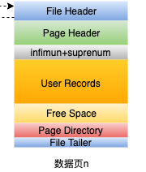
数据组织实例——MySQL InnoDB的存储组织
页
InnoDB以数据页（Page，默认大小为16KB ）来存储数据的，操作系统将数据库中的数据加载到内存也是以数据页为基本单位。因此数据库管理存储空间的基本单位是页。
页有多种：数据页、索引页、日志页等。
为快速检索和科学存储，数据页又被大致分为7个部分，基于File Header中记录的上一页、下一页信息构成一个页之间的双向链表，页尾部是File Trailer部分，由8个字节组成，存储页面的校验和（4字节）、日志序列位置（LSN）（4字节）,同File Header中的校验和、LSN相对应，用来校验文件数据同步的完整性。

Slide 11
数据组织实例——MySQL InnoDB的存储组织
数据页之间通过双向链表连接
↓
物理空间上数据页之间并不一定是连续的，但Mysql尽可能的会去保证数据页在物理空间上的连续，物理空间连续意味着可能更多的使用到顺序I/O。
在页中，用户记录按主键id大小顺序存储，依据主键id查找记录（可以使用二分查找提高效率），在一个数据页中查找一条记录的过程分为两步：
（1）通过二分法确定该记录所在的槽，并找到该槽所在分组中主键值最小的那条记录；
（2）通过记录的next_record属性遍历该槽所在的组中的各个记录。

Slide 12
数据组织实例——MySQL InnoDB的存储组织
区
为了尽可能的将数据顺序存储从而有利于顺序I/O提高磁盘加载速度，又添加了区的概念，一个区默认由64个页组成（默认16KB*64=1M）。在插入大量数据的时候，Innodb还可以申请多个连续的区存放数据。
然而区的管理还需要细化，在数据量比较少时，区中往往有很多空间不能被有效利用，因此又将区进一步分为了四种：空闲的区、有剩余空间的碎片区、没有剩余空间的碎片区、附属于某个段的区。
在数据表存储数据比较少的情况下，使用有剩余空间的碎片区存储数据。

Slide 13
数据组织实例——MySQL InnoDB的存储组织
段
Innodb引擎索引和数据是放在一起的(这是聚簇索引的概念)，将数据和索引都存储成一个B+树结构，但存储索引的页和存储数据的页是不同类型的，在表空间中，索引和数据也是分开存储的。此外，还有关于事务处理也有不同的数据。为了更好的区分这些，Innodb使用段的概念，存储用户数据记录的叫数据段，存储索引的叫索引段。
一个段由很多附属于它的区和一些区的零散的页组成。这样就实现了对特定数据的区分管理。

Slide 14
数据组织实例——MySQL InnoDB的存储组织
表空间
为了更好的管理数据，Innodb引擎将数据表中的数据存储到表空间下，表空间是一个抽象的概念，它对应着文件系统上的很多文件，表空间下有许多页，表数据就存储在这些页中。Innodb引擎设计了很多表空间，例如：系统表空间、独立表空间、通用表空间（general tablespace）、undo表空间（undo tablespace）、临时表空间（temporary tablespace）等等。
系统表空间：系统表空间只有一份，随着存储数据量的增大自增长。MySQL5.5.7到MySQL5.6.6之间的各个版本中，表中的数据都会被默认存储到这个系统表空间。
独立表空间：MySQL5.6.6之后的版本中，使用了Innodb引擎的数据表存储到数据表对应的独立表空间中去，数据表的独立表空间文件的名字和数据表名相同，在创建一个数据表的时候，会生成两个文件：表.frm用来存储数据表的属性信息，表.opt用来存储数据表的数据和索引信息。
Innodb中数据即索引，索引即数据。

Slide 15
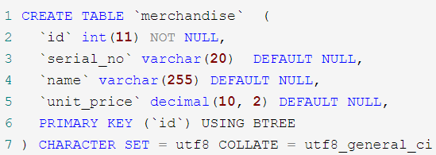
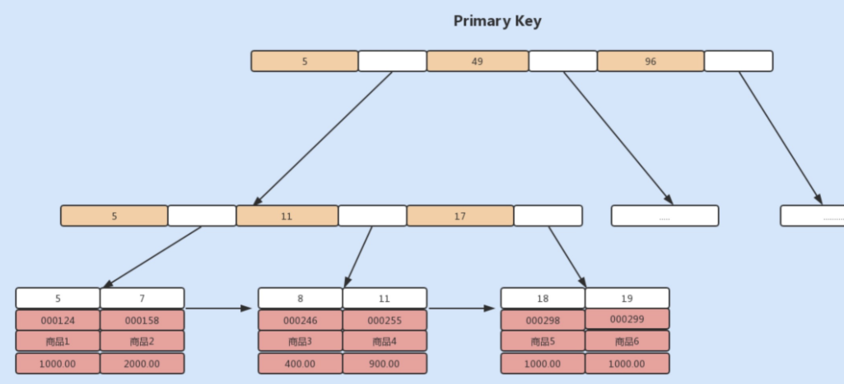
数据组织实例——MySQL InnoDB的索引存储结构（续）
InnoDB默认创建的主键索引是聚簇索引（Clustered Index），其它索引都属于辅助索引（Secondary Index），也被称为二级索引或非聚簇索引。
索引设计目标：利用索引减少数据访问量的放大。
Notes:
InnoDB默认创建的主键索引是聚簇索引（Clustered Index），其它索引都属于辅助索引（Secondary Index），也被称为二级索引或非聚簇索引。
由于InnoDB使用的是聚簇索引，聚簇索引中的叶子节点则记录了主键值、事务id、用于事务和MVCC的回流指针以及所有的剩余列。
如果使用主键索引查询商品，则会按照B+树的索引找到对应的叶子节点，直接获取到行数据。
基于上面的图示，如果需要根据商品编码serial_no查询商品，就需要将商品编码serial_no列作为一个索引列。此时创建的索引是一个辅助索引，但叶子节点存储的就不是行指针了，而是主键值，并以此来作为指向行的指针。这样的好处就是当行发生移动或者数据分裂时，不用再维护索引的变更。
如果使用serial_no查询商品，即使用辅助索引进行查询，则会先检索辅助索引中的B+树的serial_no，找到对应的叶子节点，获取主键值，然后再通过聚簇索引中的B+树检索到对应的叶子节点，然后获取整行数据。这个过程叫做回表。
回表就是先通过辅助索引扫描出数据所在的行，再通过行主键id取出索引中未提供的数据，即基于非主键索引的查询需要多扫描一棵索引树。
B+结构与存储结构
在索引模型中我们说过索引可以分为聚集索引和非聚集索引，而每一个索引都相当于一棵B+树，只是两者的存储内容不同。
在B+树中每个节点都是一个页，这也就是为什么“每访问一次节点就需要对磁盘进行一次I/O操作”。
每次新建节点的时候都会申请一个页空间，而且同一层的节点之间会形成双向链表（利用文件头的双向指针）
在节点内部，非叶子节点存储的是索引键和指向下一层的指针，叶子节点存储的是关键字（或许还有行记录），节点内部的记录之间是单向链表并使用页目录加速。
即，同层节点之间构成双向链表，节点内记录之间形成单向链表
检索过程
从B+树的根节点开始，逐层顺着索引向下寻找目标关键字，找到关键字对应的节点后，就将该页加载到内存中
然后利用页目录进行粗略的二分查找，再通过链表遍历找到具体位置。
（聚集索引的行记录在物理上是连续的）

Slide 16
数据组织实例——MySQL InnoDB的索引存储结构（续）
InnoDB使用聚簇索引，聚簇索引中的叶子节点记录了主键值、事务id、用于事务和MVCC的回流指针以及所有的剩余列。
如果使用主键索引查询商品，则会按照B+树的索引找到对应的叶子节点，直接获取到行数据。
回表的概念：先通过辅助索引扫描出数据所在的行，再通过行主键id取出索引中未提供的数据，即基于非主键索引的查询需要多扫描一棵索引树。
例：根据商品编码serial_no查询商品，可以将商品编码serial_no列作为一个索引列。此时创建的索引是一个辅助索引，但叶子节点存储的就不是行指针了，而是主键值（并以此来作为指向行的指针）。然后再通过聚簇索引中的B+树检索到对应的叶子节点，然后获取整行数据。这个过程叫做回表。

Slide 17
7.1 概述（续）
数据组织带来的数据映射与放大
数据映射：逻辑数据与物理数据存储位置之间的映射关系，即数据布局问题。
为实现数据映射所附加的额外信息（数据），带来了数据存取的新问题：
数据存储量的放大
元数据，索引，日志，冗余等
数据访问量的放大
如scan来获取数据
解决问题的主要思路：
基于硬件特性的优化，例如通过列存储将随机访问尽可能变为顺序访问；
数据更新时不做原位更新，而是对新版本做追加写，例如日志合并树。。。
Notes:
数据布局（data layout）

Slide 18
7.1 概述（续）
数据存储量的放大
（1）元数据
描述数据的数据，主要包括存储位置、数据属性等，文件系统中的元数据包括超级块、文件inode、位图等等，数据库的元数据包括表格的属性、数据之间的关系等等
（2）索引
索引视为加快数据查找而设立的数据结构，例如hash表、B+树、红黑树、日志合并树、跳跃表等等。
（3）日志
日志是用户操作和新增或更新数据的记录，一般采用追加写的方式，常用于保证数据的一致性和事务的原子、持久性。
（4）冗余
出于可靠性保障、或提高并行访问性能的目的，系统中会存储冗余数据。
Notes:
数据布局（data layout）

Slide 19
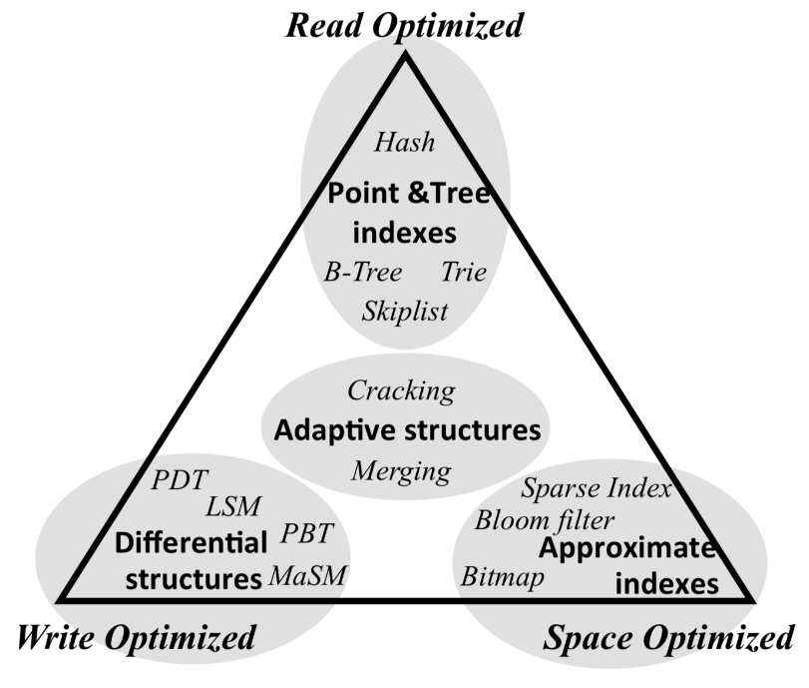
7.1 概述（续）
数据访问量的放大
数据访问量方法包括读放大和写放大，各种索引结构的数据布局等方法优化的目的就是要减少数据访问量放大，以及存储量的放大，相对于遍历的方式，索引可以明显减少额外的数据访问。
但是，对索引的访问也可能造成数据访问量放大。
↓
RUM原理（Read-Update-Memory）：
在读放大、写放大、存储放大三个方向中，
最多只能优化两个方向。
例如：
- hash表偏重于读优化 写操作
- LSM树倾向于写优化 读操作
- 布隆过滤器倾向于空间优化 读写操作
数据组织的设计方法要考虑：
- 上层应用需求；
- 底层存储硬件的特征。
Notes:
数据布局（data layout）

Slide 20
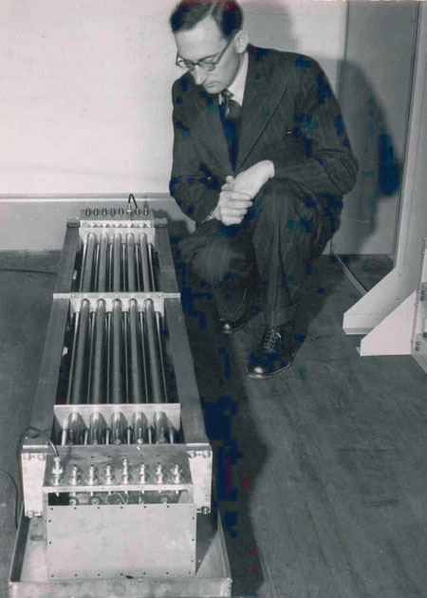
7.2 硬件访问模型
从早期的计算机开始，存储硬件技术不断进步，主流存储硬件不断更迭。从早期的汞延迟线内存，到磁鼓、磁芯内存（Magnetic Core Memory），直到今天还在使用的半导体内存。
硬件访问模型的发展分为以下五步：
内存访问模型
磁盘访问模型
闪存访问模型
瓦记录磁盘访问模型
非易失内存访问模型
1949年在英国剑桥大学，计算机先驱、图灵奖获得者Maurice Wilke与EDSAC计算机的汞延迟线内存合影

Slide 21
7.2 硬件访问模型（续）
近年来，闪存在企业存储中的地位逐渐赶上甚至超越磁盘。最新的非易失内存（non-volatile memory， NVM）同时具有内存的快速访问和按字节访问的特性、外存的非易失特性，带来内外存的统一化，对于计算机系统有很大影响。
目前主流的存储介质都还是位置地址存储（location-address storage，LAS），以存储位置作为地址。
存储空间的组织相当于一维数组。
与主流的位置地址存储不同，还有一种方法是基于内容地址的存储（content-address storage，CAS），通过硬件哈希，将内容映射到某个位置地址，且地址不暴露给用户，用户基于内容访问。
适合不频繁修改的内容数据。

Slide 22
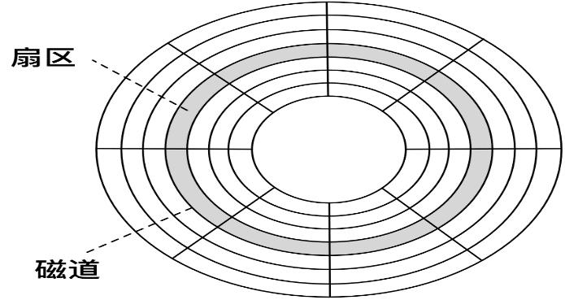
7.2 硬件访问模型（续）
磁盘的盘片、磁道和扇区的示意图
内存访问模型
DRAM的读写性能平衡，访问延迟100ns左右，四通道DDR4内存的访问带宽可达到100GB/s以上
DRAM每个存储单元允许反复写入的次数在1015左右，可以说没有写入寿命的限制；
DRAM访问模型简单，属于位置地址存储，以字节为单位进行访问；
在目前主流的64位计算机中，由于总线带宽是8字节（64位），因此每次内存访问的粒度是8字节，而且硬件可以保证8字节的原子写；
存储密度小，容量有限。未来内存可能以高密度、大容量的NVM为主。
磁盘访问模型
磁盘的历史可以追溯到1956年IBM向用户交付第一台磁盘驱动器RAMAC 305，可以存储5MB的数据；而现代磁盘的雏形“温彻斯特”磁盘诞生于1973年；
磁盘是一种精密的机电设备，既包括半导体电路，也包括机械部分。磁盘中包括多个盘片，每个盘片有若干磁道（Track）构成，每个磁道分为多个扇区（Sector）；
磁盘连续访问的性能明显优于随机访问，性能差异往往100倍左右。

Slide 23
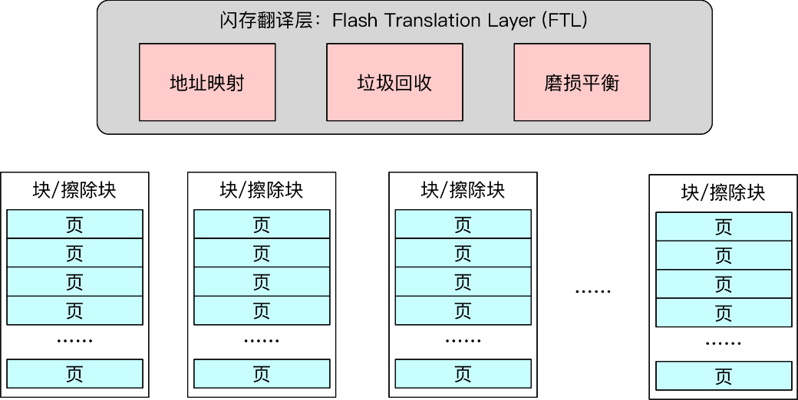
7.2 硬件访问模型（续）
闪存访问模型
1980年，东芝公司的舛冈富士雄博士申请了闪存的专利，并1984年在国际会议上发表了这一发明，后来Intel于1988年推出第一款商业NOR Flash芯片；
舛冈富士雄于1986年又发明了NAND Flash，大大提高了存储密度，降低了成本，现在闪存产品中使用的就是NAND Flash芯片。读写粒度一般KB级别；
闪存的读写操作不平衡，写明显慢于读操作。在重复写入前需要额外的“擦除”操作，即写放大问题，擦除粒度一般MB级别，且“擦除”比写更慢；
为了让闪存设备能够直接在面向标准块设备设计的系统中直接使用，厂商将闪存芯片封装为固态硬盘（Solid State Drive，简写为SSD），对外提供标准块设备的访问接口；SSD内部有一个翻译层FTL（Flash Translation Layer），将块设备访问转换为闪存芯片的访问，主要负责三种功能（地址映射、垃圾回收、磨损平衡）
存在问题：写放大、寿命问题
随机写会导致垃圾分散，垃圾回收效率低，
随机写慢于连续写
Notes:
舛冈富士雄 chuǎn gāng fù shì xióng

Slide 24
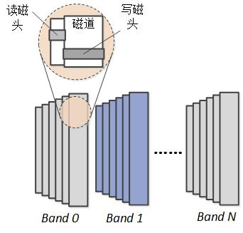
7.2 硬件访问模型（续）
瓦记录磁盘访问模型
利用磁盘读磁头小于写磁头，通过磁道的部分重叠来提高存储密度，但是会引发写放大；
瓦记录磁盘不是读写平衡的，随机写操作由于具有写放大现象，性能远低于读操作；
上层应用对瓦记录磁盘的访问范围越小，随机写性能越好；随机写入范围越大，性能越差。
非易失内存(NVM)访问模型——持久化内存PM、存储级内存SCM
同时具有内存高性能、按位访问特性，又具有外存持久性存储的特性；
- PCM：通过特殊材料结晶不同程度、电阻值不同来存储信息
- STT-MRAM：通过改变电子自旋方向来存储信息
- ReRAM：通过改变电阻值来存储信息
每种硬件都有自己的存取特性，DBMS数据组织的设计中必须考虑：如何充分利用相应存储介质的优点；并尽量规避其缺陷。

Slide 25
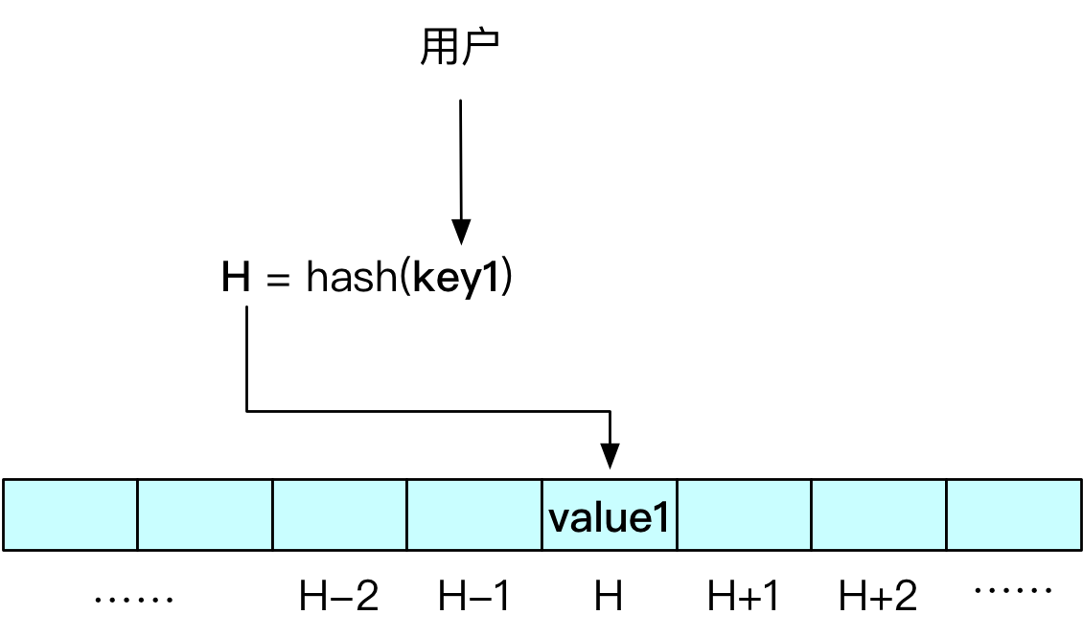
7.3 索引技术
索引的存在是为了更快的定位到目标数据。
索引分类：哈希索引、有序索引、存在索引等。
哈希索引：
优点：简单、易行，定位到目标数据的复杂度是O(1)。
局限：主要用于支持单点查询，
无法对范围查询进行加速。
解决哈希冲突的方法：
- 链地址法、线性探测法、布谷鸟哈希；
降低哈希冲突的原则：
- 优化哈希函数；
- 以空间换时间
Notes:
布谷鸟哈希（cuckoo hash）使用两个哈希函数，在哈希冲突无法解决时可以回滚，重新选择已经映射数据的两个哈希函数之一。
Cuckoo中文名叫布谷鸟，这种鸟有一种即狡猾又贪婪的习性，它不肯自己筑巢， 而是把蛋下到别的鸟巢里，而且它的幼鸟又会比别的鸟早出生，布谷幼鸟天生有一种残忍的动作，幼鸟会拼命把未出生的其它鸟蛋挤出窝巢，今后以便独享“养父 母”的食物。借助生物学上这一典故，cuckoo hashing处理碰撞的方法，就是把原来占用位置的这个元素踢走，不过被踢出去的元素还要比鸟蛋幸运，因为它还有一个备用位置可以安置，如果备用位置上 还有人，再把它踢走，如此往复。直到被踢的次数达到一个上限，才确认哈希表已满，并执行rehash操作。
操作：
1. 对key值hash，生成两个hash key值，hashk1和 hashk2, 如果对应的两个位置上有一个为空，那么直接把key插入即可。
2. 否则，任选一个位置，把key值插入，把已经在那个位置的key值踢出来。
3. 被踢出来的key值，需要重新插入，直到没有key被踢出为止。
————————————————
版权声明：本文为CSDN博主「nannanxiami」的原创文章，遵循CC 4.0 BY-SA版权协议，转载请附上原文出处链接及本声明。
原文链接：https://blog.csdn.net/nannanxiami/article/details/109568254

Slide 26
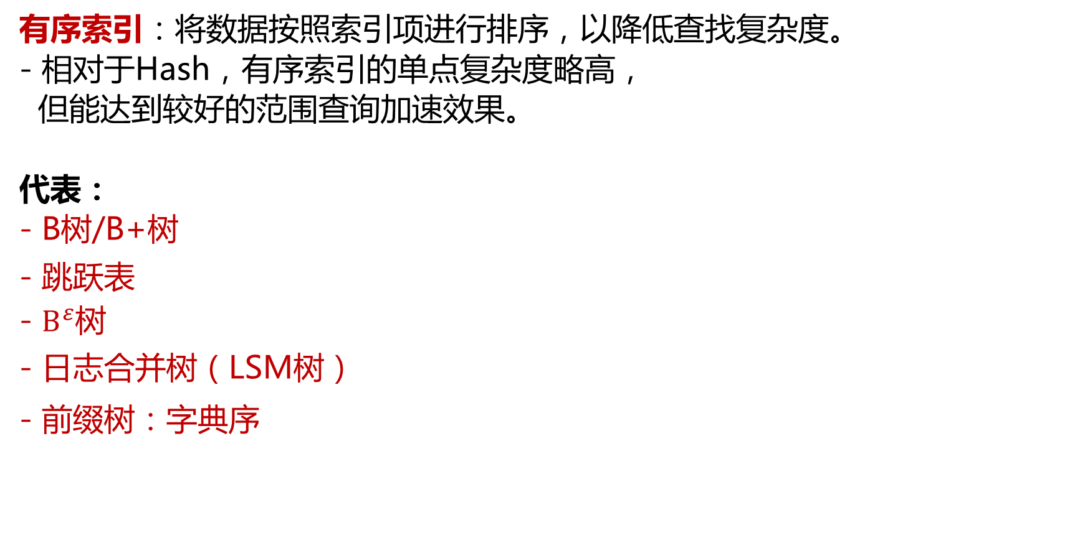
7.3 索引技术（续）
有序索引：将数据按照索引项进行排序，以降低查找复杂度。
- 相对于Hash，有序索引的单点复杂度略高，
但能达到较好的范围查询加速效果。
代表：
- B树/B+树
- 跳跃表
- $B^{ε}$树
- 日志合并树（LSM树）
- 前缀树：字典序
WOI（Write-Optimized Index）
Notes:
磁盘I/O花费的时间很长，是影响数据库性能的主要原因之一。B树是支持随机读写，in-place 替换,十分紧凑并且自平衡的数据结构，但是受磁盘I/O速度的限制。随机读意味着当访问磁盘数据时，磁头必须移动到柱面上的指定位置，因此会消耗大量时间。
B树被设计为使用block的形式存储数据，因为操作系统读取读取一个block的数据要比读取单独字节数据要快的多。MySQL的InnoDB存储引擎的block大小为16KB。这意味着每次你读取或者写入数据时，大小为16KB的block数据会被从磁盘加载到RAM中，它会被写入新的数据，并且再次写回到磁盘上。假设数据库表的每一行数据为128字节（实际大小会变化），一个block（叶子节点）为16KB，存储了(16 * 1024) / 128 = 128行数据。
B树的高度一般小于10，但是每一层的节点数量却很多，由此可以管理数以万计的数据。基于上述特性，B树适合作为数据内部存储结构。
因此，在B树上进行读操作是相对来说比较快速的，因为该操作只需要遍历一些节点并且进行较少次数的磁盘I/O请求。而且，范围查询因为可以将数据以block的形式进行获取和操作而速度更快。你可以进行下列操作来让基于B-Tree的数据库性能更好：
减少索引节点数量：这是提升关系型数据库性能的常用策略。索引越多，插入和更新操作需要管理的索引数量也越多。当数据库数据运行时间越来越久时，就需要删除一些老旧或者无用的索引，并且谨慎地添加新的索引。但是你也要注意，索引越少意味着查询性能越差，你需要在查询性能和插入更新性能之间进行取舍(译者注：可以考虑数据库的读写比率)。
顺序插入：如果你能以主键大小为基础进行大量数据的顺序插入，那么插入数据的速度会十分的快。因为在插入过程中，插入行所属的block已经在内存中，所以数据库可以直接将行插入到内存的数据结构中，然后通过一次磁盘I/O提交到数磁盘中。当然，这些都取决于数据库的具体实现，但是我认为现代的数据库一般都会进行类似的优化。
但是B树并不是适合所有情景的最优存储结构。对B树结构的写操作性能很差，比随机读还要差，因为数据库必须从磁盘中加载数据对应的页，然后修改它并冲洗新写入到磁盘中。随机写入时平均有100字节每秒写入速度，这个限制是由于磁盘的基本工作原理。
事实上，简单依赖于缓存的使用，索引搜索和更多的内存可以处理更多的读操作，但是应付更多的写操作就比较麻烦。当你需要写入或更新大量的数据时，B树结构并不是最正确的选择。长久以来，传统数据库进行了大量的优化，比如说InnoDB尝试使用缓冲来减少磁盘I/O操作。

Slide 27
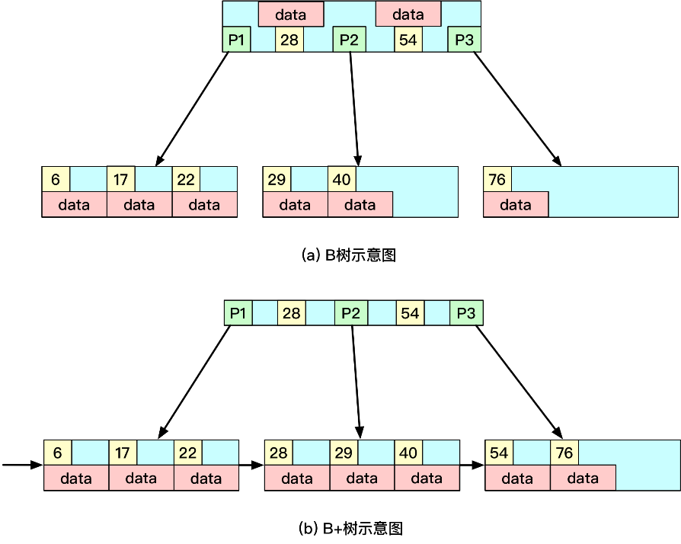
7.3 索引技术（续）
B树/B+树
B树
在二叉树基础上增加分支从而减少深度，通过节点的分裂与合并保持树的平衡。
B+树
非叶子节点只保存关键字及子节点指针，所有数据在叶子结点层，且叶子节点按照顺序全部链接起来。
原位更新

Slide 28
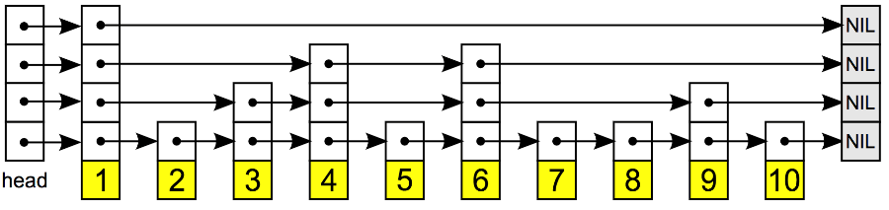
7.3 索引技术（续）
跳跃表
通过多层链表的方式实现类似于B树功能的结构，不同层链表跨越数据项的个数不同。查询时先通过粗粒度的链表快速定位，然后逐渐向下更细粒度的链表搜索，直至找到或者对底层结束搜索。
跳跃表示意图

Slide 29
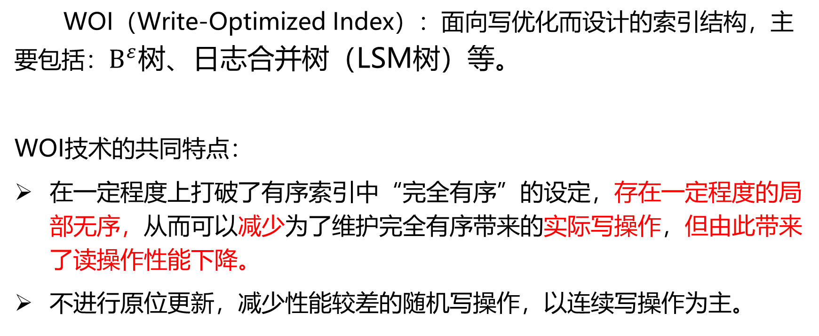
7.3 索引技术（续）
WOI（Write-Optimized Index）：面向写优化而设计的索引结构，主要包括：$B^{ε}$树、日志合并树（LSM树）等。
WOI技术的共同特点：
在一定程度上打破了有序索引中“完全有序”的设定，存在一定程度的局部无序，从而可以减少为了维护完全有序带来的实际写操作，但由此带来了读操作性能下降。
不进行原位更新，减少性能较差的随机写操作，以连续写操作为主。

Slide 30
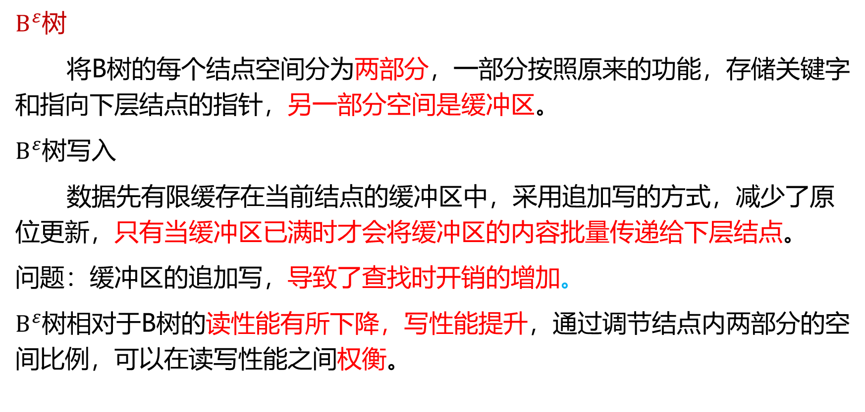
7.3 索引技术（续）
$B^{ε}$树
将B树的每个结点空间分为两部分，一部分按照原来的功能，存储关键字和指向下层结点的指针，另一部分空间是缓冲区。
$B^{ε}$树写入
数据先有限缓存在当前结点的缓冲区中，采用追加写的方式，减少了原位更新，只有当缓冲区已满时才会将缓冲区的内容批量传递给下层结点。
问题：缓冲区的追加写，导致了查找时开销的增加。
$B^{ε}$树相对于B树的读性能有所下降，写性能提升，通过调节结点内两部分的空间比例，可以在读写性能之间权衡。

Slide 31
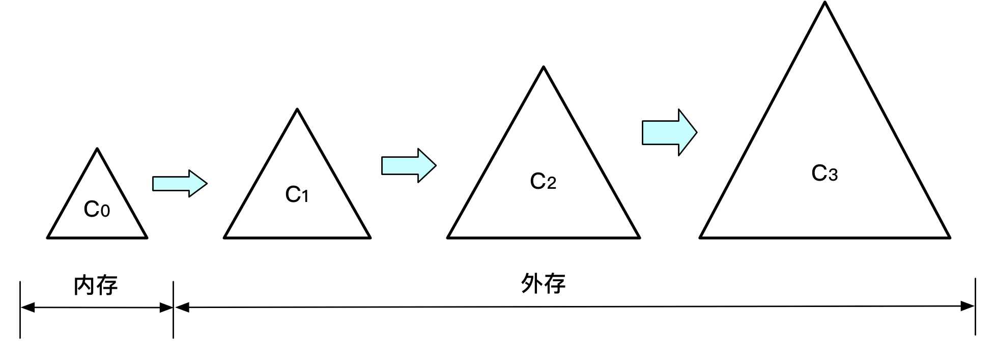
7.3 索引技术（续）
日志合并树（LSM树）
思想起源：Log-Structured file system，日志结构的文件系统，将整个磁盘看做一个日志，在日志中存放数据。
LSM树：结合B树的结构，采用一种延迟更新、批量写入的日志内容的树形结构。
LSM树结构示意图

Slide 32
7.3 索引技术（续）
采用LSM-Tree的典型开源系统：LevelDB，是由Bigtable的原作者 Jeff Dean 和 Sanjay Ghemawat 共同完成，充分体现了Bigtable论文中对于其实现的描述。其中，核心数据结构SSTable（Sorted String Table）的概念是来自于Bigtable。而LSM-Tree结构的实现，核心的数据结构也是SSTable。
SSTable：一种持久化、有序、不可变的键值存储结构，内部包含一系列可配置大小的Block块（典型大小是64KB），在SSTable的尾部存储这些Block的块索引，用于快速查找特定Block。当一个SSTable被打开时块索引会被加载到内存，然后根据key在内存块索引里进行二分查找，查到该key对应的磁盘地址后再去磁盘读取该块。
当内存足够大时，可以直接把SSTable直接通过MMap的技术映射到内存中，使查找更快。
参考链接：https://blog.csdn.net/u010454030/article/details/90414063

Slide 33
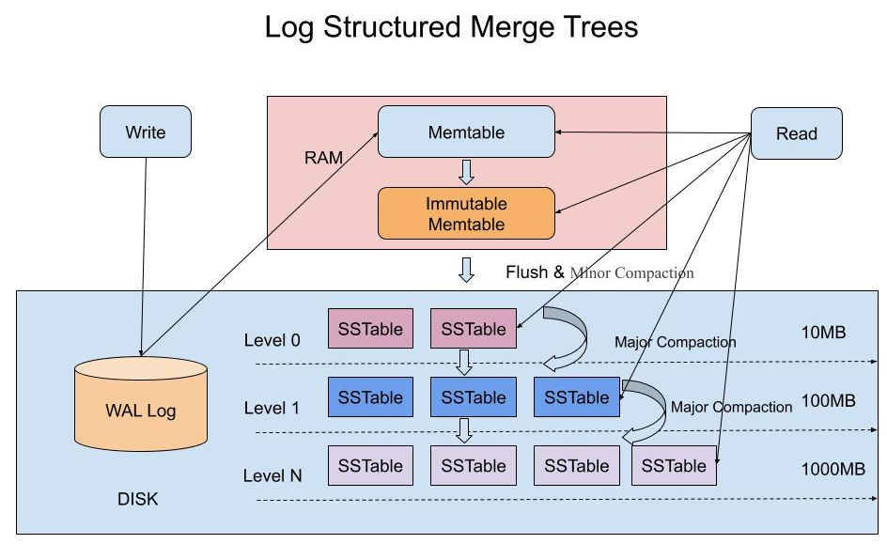
7.3 索引技术（续）
LSM-Tree的典型开源系统
读写机制
数据分为多个层次组织，每个层次内部是一种有序结构。数据量逐层增大，顶层数据量小的层会位于内存中，下层数据量大的层位于外存。
参考链接：https://blog.csdn.net/u010454030/article/details/90414063

Slide 34
7.3 索引技术（续）
写数据：
1）收到写请求，先把该条数据写到WAL Log，用作故障恢复。
2）写完WAL Log后，把该条数据写入内存的SSTable中（删除对应墓碑标记，更新对应新记录一条的数据），也称Memtable（为了维持有序性，内存里可采用红黑树或者跳跃表相关的数据结构）。
3）当Memtable超过一定的大小后，会在内存里面冻结，变成不可变的Memtable，同时为了不阻塞写操作需要新生成一个Memtable继续提供服务。
4）把内存里面不可变的Memtable给dump到硬盘上的SSTable层中，此步骤也称为Minor Compaction。
5）当每层的磁盘上的SSTable的体积超过一定的大小或者个数，也会周期的进行合并，此步骤也称为Major Compaction。该步骤会真正的清除掉被标记删除的数据以回收空间。由于SSTable是有序的，可以采用merge sort进行高效合并。
参考链接：https://blog.csdn.net/u010454030/article/details/90414063

Slide 35
7.3 索引技术（续）
注意：L0层的SSTable是没有合并的，所以key range在该层多个SSTable中可能会重叠，在层数大于0层之后的SSTable，不存在重叠key。
查询：
1）当收到读请求时先在内存里查询，如果查询到就返回。
2）如果没有查询到就依次下沉，直到最坏情况下把所有的层查询一遍得到最终结果。
性能：读操作开销大于B树索引（逐层查询）
写操作效率高，一般优于B树（批量写入下一层）
参考链接：https://blog.csdn.net/u010454030/article/details/90414063

Slide 36
7.3 索引技术（续）
Bigtable对于LSM-Tree读操作的优化：
1）压缩，SSTable可以启用压缩功能，根据locality将数据分组，每个组分别压缩，当读取数据时，只需解压部分分组。
2）缓存，SSTable在写入磁盘后，除了Compaction之外是不会变化的，可以将扫描到的块进行缓存。
3）索引，对于某些 key 而言，有些 SSTable是根本不包含的，因此，可以对每个SSTable添加Bloom Filter，减少不必要的磁盘扫描。
4）合并，通过定期合并瘦身，清除无效数据。
参考链接：https://blog.csdn.net/u010454030/article/details/90414063

Slide 37
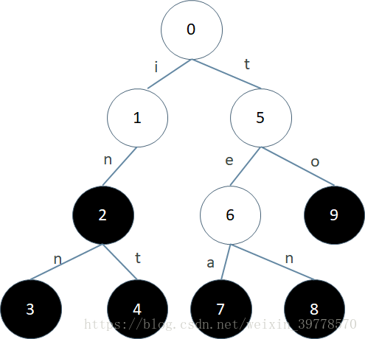
7.3 索引技术（续）
前缀树
主要针对字符串类型键值，按照关键字字典顺序排列组织，常见的前缀树包括字典树（Trie树）和基数树（radix tree）。
Trie树：键不直接保存在结点中，而是由结点在树中的位置决定，一个结点的所有子孙有相同的前缀，根节点为空。
前缀树可以较大限度减少无谓字符串比较，可用于词频统计和大量字符串排序。
缺点：
虽然不同单词共享前缀，但用的是以空间换时间的方法，每一个字符都可能包含至多字符集大小数目的指针。
如果数据存储在外存等低速设备，会比hash速度慢（hash访问O(1)，Trie访问O(树高)）。

Slide 38
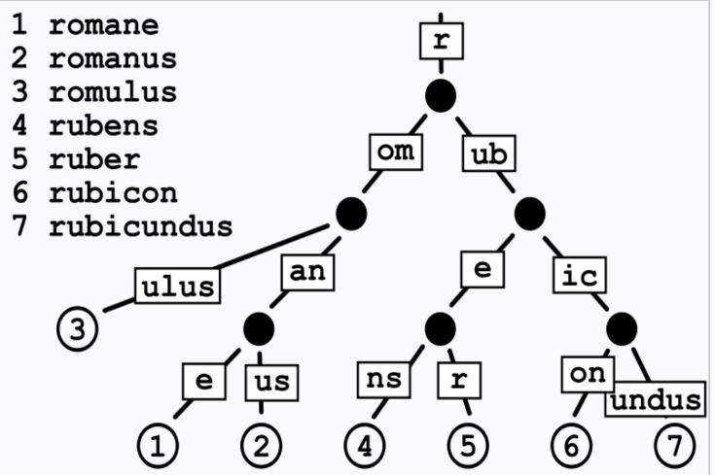
7.3 索引技术（续）
前缀树（续）
基数树（radix tree）：在Trie树基础上进行适当的压缩，如果某结点是唯一子树，就和父结点合并。
基数树

Slide 39
7.3 索引技术（续）
哈希-有序复合索引
系统中同时维护哈希索引和有序索引
二者有直接结合、智能结合等结合方法。
如：HiKV（USENIX ATC 2017）
KV存储中同时维护哈希表和B+树
－单点查询：哈希表，存在写相对慢速的NVM中，
－范围查询：B+树，存在相对快速的DRAM中。
哈希索引提供数据一致性保障，系统崩溃时可通过NVM上的哈希索引恢复DRAM上的B+树索引。

Slide 40
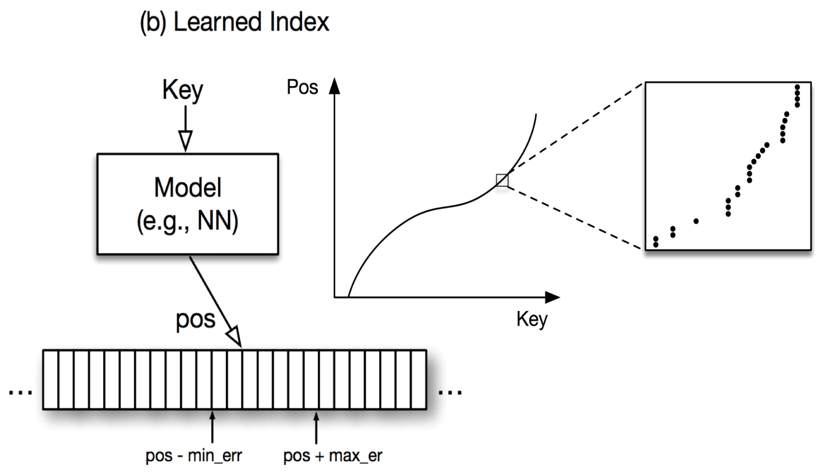
7.3 索引技术（续）
哈希索引与有序索引的智能结合- 新的索引研究
如：Learned Index（MIT＋Google）
利用机器学习训练出“索引”模型，兼顾二者优点，索引更节省空间。
模型保障计算出的位置误差不超过预设值。
Learned Index示意图

Slide 41
基于学习的索引（learned index）
存在的问题：直接上使用 DNN（深度神经网络） 效果并不好，单次计算代价太大，而且网络很庞大，增删改导致的重训练代价很大。
引入决策树的思想：如果一个模型解决不了问题，就再加几层。
例：为 100M 记录训练一个足够精确的预测器太难，那就分成 3 层树状结构。根节点分类器把记录分出 100 份，每份大约有 1M 记录；第二层再分出 100 份，每份大约只剩 10K 记录；第三层再分出 100 份，每份大约有 100 条记录（假设 100 条纪录足够把误差规定范围内）。
好处：（1）每层的任务变简单了，模型可以简单很多。每个 NN 模型就像一个精通自己领域的专家，他只要学习某个很小子集的 keys 就可以了。而对于最后一层（last mile）的问题，可以采取特殊机制。（2）可实现为混合模型，每个模型可以是独立的，可以用除了 NN 以外的其他预测方法，包括线性回归等简单算法，甚至是 B 树。
参考https://www.sohu.com/a/273408136_494938

Slide 42
基于学习的索引（learned index）
Recursive Model Index(RM-Index)索引，Jeff Dean（谷歌）
Jeff Dean主要成就（百度百科）
MapReduce 一个大规模数据处理系统
BigTable 一个结构化数据的分布式存储系统
Spanner 一个全球性的数据库系统
参与谷歌的网络爬虫、索引、查询系统、AdSense、谷歌翻译的设计与实现。
2009年当选美国工程院院士
TensorFlow ^{[5]} 人工智能学习系统 项目负责人

Slide 43
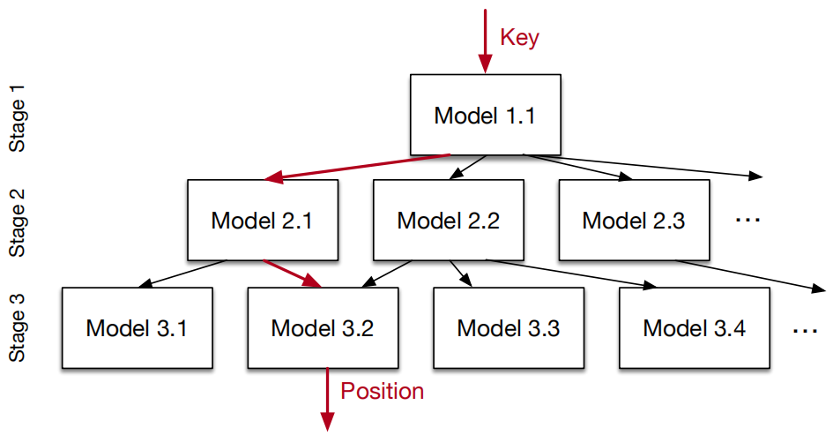
基于学习的索引（learned index）:RM-Index
一种递归回归模型，将整个预测过程划分成多个Stage，每一个Stage的Model基于Key作为Input，然后选择下一个Stage所对应的Model，依次递归，直到最终的一个Stage能够预测出Key的数据位置（在限定的误差范围内）
注意：RM索引并不是一棵树，例如 Model 2.1 和 2.2 都可以选择 Model 3.2 作为下一层的分类模型。
参考https://blog.csdn.net/nosqlnotes/article/details/79496039
Notes:
https://blog.csdn.net/nosqlnotes/article/details/79496039

Slide 44
基于学习的索引（learned index）:RM-Index
RM-Index优点：
充分考虑了数据的全局分布；
每一步迭代都将预测空间划分成了更小的子区间，类似于B-Tree或决策树的思路，从而通过有限几步迭代就可锁定最终的数据位置；
迭代过程中没有任何数据搜索操作；
能够相对于B树更节省空间
B 树是基于比较的查找，结点要保存 key 的内容，key 越多索引越大，而神经网络没有这种局限性。
可以采用混合索引模型：高层模型可以采用神经网络，底层可以采用一个简单的线性回归模型，甚至可以直接使用B-Tree索引；
混合索引模型可以有效确保RM-Index在最坏情况下的性能也不会弱于B-Tree索引
参考https://blog.csdn.net/nosqlnotes/article/details/79496039
Notes:
https://blog.csdn.net/nosqlnotes/article/details/79496039

Slide 45
基于学习的索引（learned index）
索引的训练过程：
1. 固定整个 RM-Index 的结构，包括层数、每层 Model 数量等；
2. 用全部数据训练根节点，然后用根节点分类后的数据训练第二层模型，再用第二层分类后的数据训练第三层；
3. 对于第三层（叶节点），如果最大误差大于预设的阈值，就换成 B 树。
RM索引实现最后选用了两种模型：简单的神经网络（0～2 层全连接的 隐藏层，ReLU激活函数，每层最多32个神经元），当叶节点的神经网络模型错误率超过阈值时，替换成 B 树。
步骤3使RM-Index 的分类能力有了下界，即使面对纯噪声数据（毫无规律可循），至少能和B树保持相当的性能。
参考https://www.sohu.com/a/273408136_494938

Slide 46
基于学习的索引（learned index）
索引的局限性：
索引模型的泛化性问题，随着数据的变化，索引的性能可能不稳定；
索引的维护（增／删／改）代价可能不稳定，神经网络模型的重新训练代价难以估计。
应对模型重新训练需求的简单而有效策略：
把变更数据累积起来达到一定规模时，启动批量训练；
采用热启动等加速训练的方法
参考https://www.sohu.com/a/273408136_494938

Slide 47
基于学习的索引（learned index）
其他基于学习的索引思路：
基于哈希索引的策略，利用数据的某些内在特征，用 RM-Index 模型替换掉索引中的hash函数，从而找到一个最均匀（uniform）的映射方式，而不是用哈希彻底随机化。
中间层优化策略，利用聚类算法将数据集按照数据的聚集方式划分为多个数据区域, 使得在每一个数据区域内部, 数据分布尽可能相同; 对于每一个数据区域, 分别利用神经网络对其进行训练, 使网络能够对该数据区域的分布得到一个比较好的拟合
在神经网络训练阶段, 重点关注访问频率高的热点数据, 从而使神经网络对这些数据的预测精度更高
高远宁, 叶金标, 杨念祖, 高晓沨, 陈贵海. 基于中间层的可扩展学习索引技术[J]. 软件学报, 2020, 31(3): 620-633
参考https://www.sohu.com/a/273408136_494938

Slide 48
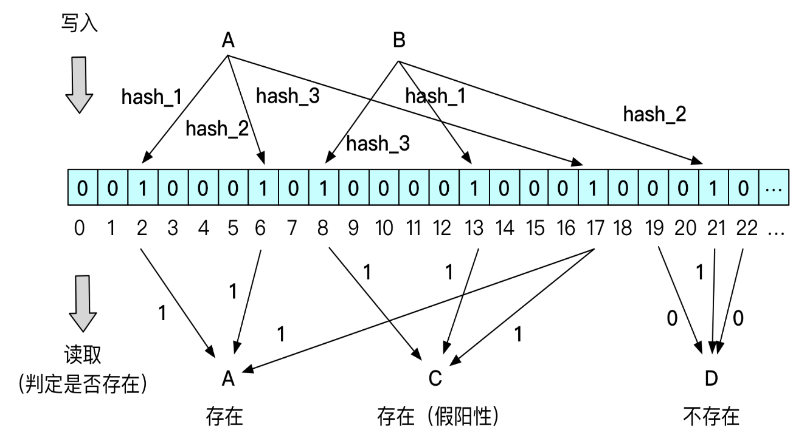
7.3 索引技术（续）
存在索引：功能弱化，只回答目标数据是否在待查询集合中，不能精确定为存储位置。
布隆过滤器（Bloom Filter）：节省空间，不是100%准确，经常和其他
索引配合。
是一种不完全准确的索引：
判定一个数据项不存在是100%正确；
判定一个数据项存在可能存在假阳性。
-用位图来存储，简单hash函数，
时空复杂度都很低。
-可用于避免无效的数据访问，从而
显著提升系统性能。
布隆过滤器工作原理示意图

Slide 49
7.3 索引技术（续）
布隆过滤器适用场景
在一个数据系统中维护一个细粒度的全局索引会占用很多空间，索引更新和查询开销都会比较大，因此有些系统将数据通过分层、分块等方式分为多个相对独立的部分，每个部分内部建立精确索引。
如果全局索引能将目标定位到具体某个部分，则不需要布隆过滤器。但如果没有全局索引，或全局索引不够精确而只能定位到多个候选部分时，每个部分设置一个布隆过滤器可减少无效数据访问。
例：LevelDB中，数据按照数据键的顺序排列在若干个SSTable文件中，全局索引只记录每个SSTable数据键的起止范围，各层之间数据范围有交叉，因此，全局索引可能定位到多个SSTable。此时，每个SSTable的布隆过滤器可以减少I/O操作开销。

Slide 50
7.3 索引技术（续）
其他索引技术
空间索引、时空索引
编码、空间递归划分。。。
分布式索引
方案一：元数据服务器——维护数据项与节点的映射关系，
节点本地索引——定位实际数据
方案二：去中心化，通过计算的方式确定个目标数据所在节点，例如一致性哈希；或者通过Gossip协议和副本传播策略，在寻找数据可能经过的途径上尽量缓存副本。

Slide 51
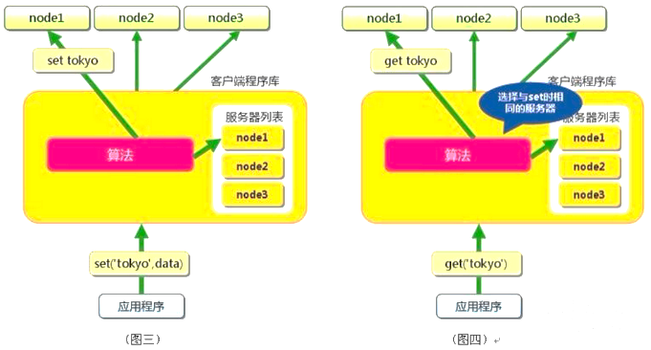
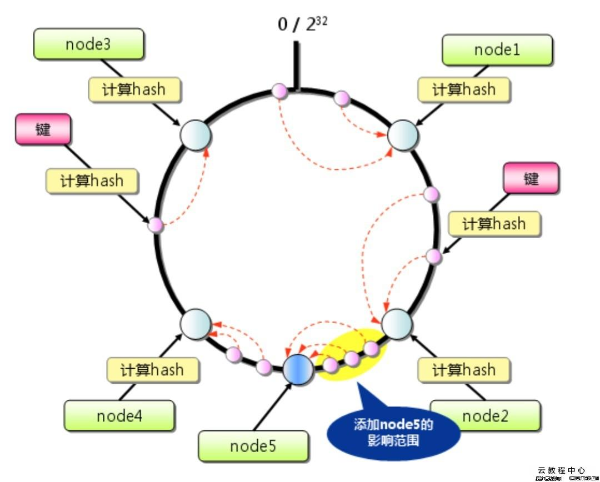
7.4 键值存储
基于哈希索引的键值存储系统
利用Hash索引的特征：单点查询性能好，不支持范围查询。常见于分布式键值缓存系统，如：
- Memcached：内存键值缓存系统
Memcached 分布式算法

Slide 52
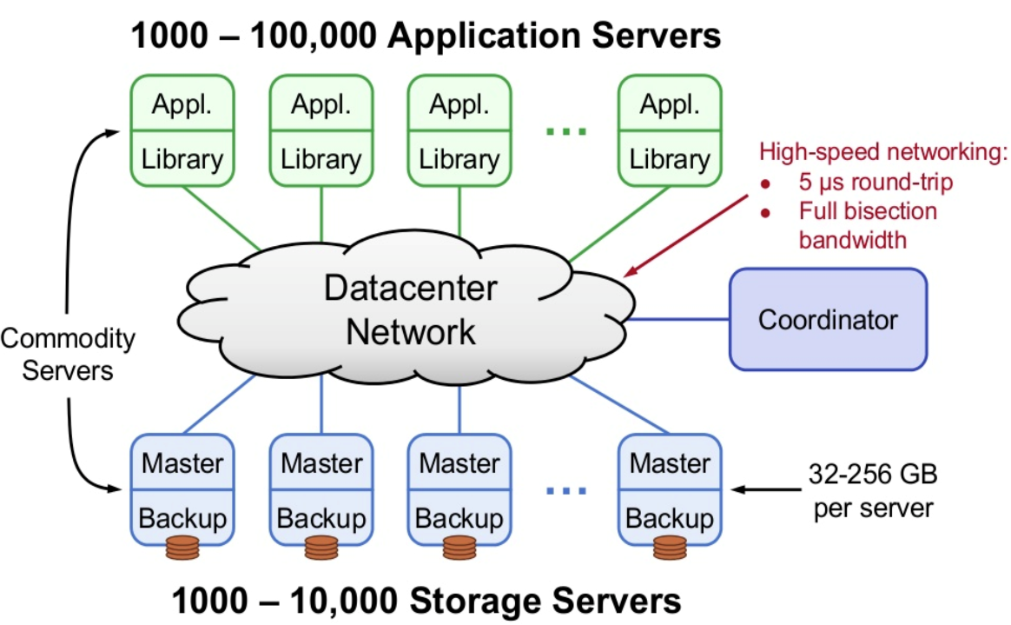
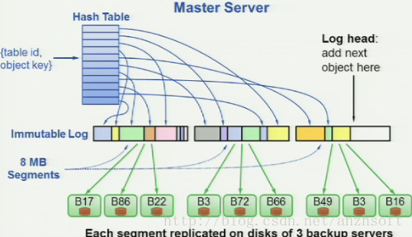
7.4 键值存储
基于哈希索引的键值存储系统（续）
- RAMCloud（Stanford）：分布式内存键值存储系统
RAMCloud系统架构
参考链接：https://blog.csdn.net/anzhsoft/article/details/21830991
Notes:
RAMCloud最适合的场景是已经将服务器分为应用服务器（主要实现生成网页和执行业务规则等应用逻辑）和存储服务器（为应用服务器提供长期共享存储）的数据中心。这些数据中心一般支持许多应用，有的很小，只使用一台服务器的一部分能力，有的很大，要用到数千台专用应用和存储服务器。 而且，内存云中保存的信息必须和硬盘一样持久，单个存储服务器的故障不能造成数据丢失和哪怕几秒钟的服务不可用。RAMCloud将所有数据存放在DRAM中，性能可以达到比目前最高性能的硬盘存储系统还要高100～1000倍。在访问延迟方面，RAMCloud方案中运行在应用服务器中的一个进程从同一数据中心的存储服务器中通过网络读取数百字节数据只需5～10μs，而目前实际系统一般要花费0.5～10ms，具体取决于数据是在服务器内存缓存中，还是硬盘中。而且，一台多核存储服务器每秒可以服务至少100万次小读取请求。而硬盘系统中同样的机器每秒只能服务1000～10000次请求。
每个storage server都包含两个部分： Master和Backup。Master管理了存储在memory中的object。Backup使用本地的机械硬盘或者固态硬盘保存了其他server的数据备份。Coordinator管理了Master和Backup配置信息，比如集群各个server之间的关系和各个备份的分配。但是Coordinator并不涉入数据的读写操作，因此也不会成为cluster的bottleneck或者降低系统的scalability。 RAMCloud提供了一个简单的key-value的数据模型，数据（称为object）都是连续存储的。每个object都被长度不一的唯一的key标记。多个object被保存到table中，这个table有可能跨越多个server。object只能以整体的方式进行读写。它为小object做了专门的优化，这也非常适合超大规模的web并发的请求。 每个Master都有自己的日志，这些日志被分成8M的块，成为segment（段）。每个segment都会冗余到其他的server的Backup，典型的配置都是冗余2-3块。在client写操作的时候，冗余发送到其他的节点，这些节点在把冗余写到memory的buffer后就会返回，而不是保存到本地磁盘后才返回，这样保证了client的高速度写入。这些buffer在某些时间点会flush到本地存储。
————————————————
版权声明：本文为CSDN博主「anzhsoft」的原创文章，遵循CC 4.0 BY-SA版权协议，转载请附上原文出处链接及本声明。
原文链接：https://blog.csdn.net/anzhsoft/article/details/21830991

Slide 53
RAMCloud
RAMCloud采用简单的key-value数据模型，数据（object）都是连续存储的，每个object都被唯一的key标记，多个object被保存到table中，table有可能跨越多个server。object只能以整体的方式进行读写，并对小object做了专门的优化，适合超大规模的web并发的请求。
每个storage server都包含两个部分： Master管理存储在memory中的object，Backup使用本地的机械硬盘或者固态硬盘保存其他server的数据备份。
参考：https://www.cnblogs.com/Robin5/p/11742326.html

Slide 54
RAMCloud（续）
每个Master都有自己的日志，日志被分成8M的块，称为segment（段）。每个segment都会冗余到其他的server的Backup，典型的配置都是冗余2-3块。
在client写操作的时候，冗余发送到其他的节点，这些节点在把冗余写到memory的buffer后就会返回，而不是保存到本地磁盘后才返回，这样保证了client的高速度写入。buffer在某些时间点会flush到本地存储。
在基于日志的文件系统中，为了快速的访问日志数据，日志中使用了各种索引。RAMCloud使用hash table来访问在memory中的数据。
更多具体内容参见第三章课件。
参考：https://www.cnblogs.com/Robin5/p/11742326.html

Slide 55
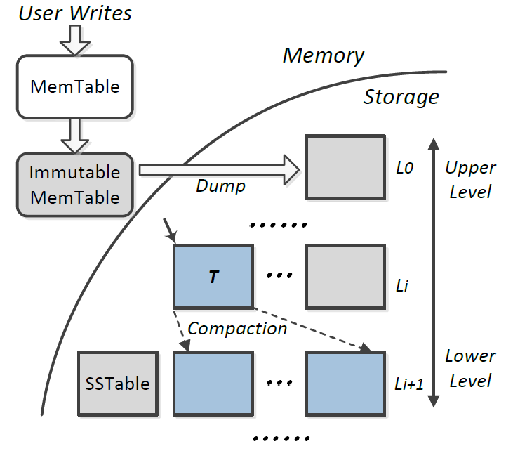
7.4 键值存储
基于LSM树索引的键值存储系统
常用于基于外存（如：磁盘、SSD）的KV存储系统，面向写优化的索引结构。如：LevelDB、RocksDB、HBase、Cassandra等。
一般在内存设置一个写缓冲区Memtable，
其中数据按key排序；
磁盘中数据以文件SStable为单位
进行存储，以分层方式进行组织，
层内数据严格有序。
读数据需要自上向下查找，开销较B树大；
写方面，SSTable整体写入，性能高。
LSM树键值存储系统的数据组织方式

Slide 56
7.4 键值存储
基于LSM树索引的键值存储系统（续）
为了维护上层数据量与下层数据量的比例关系，需要阶段性的进行数据下移的操作，该操作称为compaction：
（1）从空间超过预定比例最严重的层中选择一个SSTable（设为上图中的T）；
（2）在T所在层（L_{i}）的下一层（L_{i+1}）寻找与T中所有key范围有交集的SSTable；
（3）这些SSTable被加载到内存中，对T和这些SSTable中的键值对数据合并排序；
（4）排序合并的结果写入L_{i+1}层新的SSTable。

Slide 57
7.4 键值存储
基于B/B+树索引的键值存储系统
缺陷：B/B+树索引在更新单个KV对时，可能更新外存整个数据块，写放大严重，写操作性能差。
近年来，NVM非易失内存设备逐渐实用化，由此提出：面向NVM的B/B+树索引键值存储： 利用NVM的特点：支持按位访问，随机访问性能相对于连续访问性能差距不大，写操作明显慢于读操作。
存储设计：尽量减少NVM写操作，代表：
Bw-Tree——通过无锁的方式来操作B+树（具体的操作细化为多个原子操作），提升随机读和范围读的性能，数据以追加的方式写入，提高写性能。
NV-Tree——把B+树内部结点放在DRAM内存且不保障持久化，叶子结点放在NVM中且持久化，故障时通过NVM的叶子结点扫描重构内部结点。

Slide 58
7.4 键值存储
基于B/B+树索引的键值存储系统（续）
代表：
uB+-Tree——不保证B树的平衡性，允许适度的不平衡，读操作遇到溢出就多一次读操作；结点分裂导致不平衡时不把数据写入父节点，减少一次写操作。当多产生的读开销与减少的写开销相抵时，重新平衡B树。
FPTree——混合NVM和DRAM的持久化B+树，叶子结点放在NVM中，内部结点放在DRAM内存且恢复时重建。使用叶结点中键值的单字节hash值Fingerprint（指纹）提高检索性能，Fingerprint存储在叶子结点的开始部分，检索时首先扫描它，以充当过滤器的作用。

Slide 59
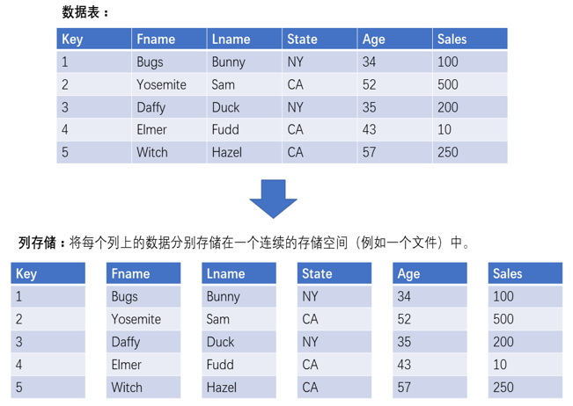
7.5 列存储
列存储：将每个列上的数据分别连续存储。
优点：
- 列存储避免了批量数据扫描时的访问量放大，常见于分析型大数据管理系统。
- 列数据类型相同，分布有规律，便于快速的压缩和解压缩。
代表：
- HDFS列存储
- 列存储数据库MonetDB，C-Store，
InfoBright
- RCFile，CarbonData

Slide 60
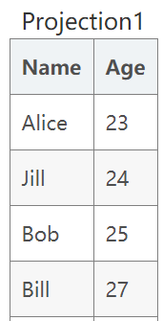
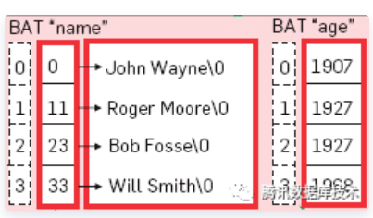
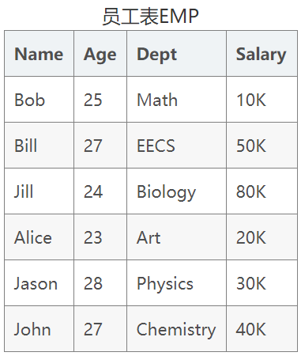
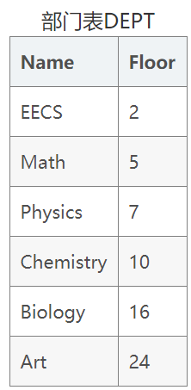
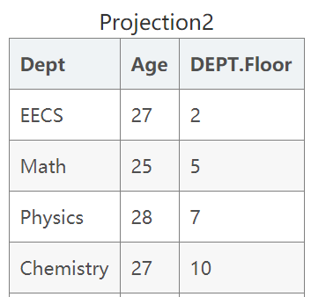
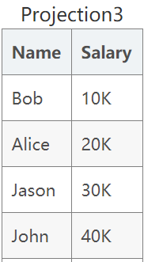
7.5 列存储（续）
列存储数据库
MonetDB：每列称为一个BAT，定长类似数组存储，变长采用字典存储；采用内存映射方式，晚期物化策略。
C-Store：一个为了快速查询而设计的关系型数据库，同一个表中的不同列可能被存在不同的、可能有重叠的Projection中。
MonetDB
C-Store的Projection
Notes:
MonetDB采用列式存储，每一列称作一个BAT（Binary Association Table），每一个BAT存储是一个（OID，value）形式的数组，OID实际上就是行号，不需要真正存储。对于定长的数据类型（integer、decimal、float等），实际上存储就是实际数据的数组。对于变长类型（string等），采用字典存储（BLOB），value是实际字典BLOB文件的position。如下是一个变长类型name和定长类型age转换成的BAT示例如下：
MonetDB采用内存映射方式存储，也就是说内存数据结构和文件内容一致。查询采用晚期物化策略（late tuple reconstruction），只有在发送结果时才进行物化所需的数据。查询引擎在火山模型基础上，在整个执行过程中采用了向量执行方式，优化了CPU cache。
C-Store的projection相当于一个物化视图，同一个projection的各个列中的数据按照相同的key排序，相当于在projection上建立的是聚簇索引，因此可有效提高范围查找性能。
每个projection被水平划分存储为多个segment，便于管理大量的数据。

Slide 61
7.5 列存储（续）
HDFS列存储：分布式文件系统
一个数据文件被划分为若干个数据块，分布式存储在集群中的各个节点上。
列存储文件格式：RCFile、ORC、Parquet和CarbonData等。
数据文件首先被水平划分为行组；
行组内数据按列存储。
HDFS列存储文件结构示意图
Notes:
MonetDB采用列式存储，每一列称作一个BAT（Binary Association Table），每一个BAT存储是一个（OID，value）形式的数组，OID实际上就是行号，不需要真正存储。对于定长的数据类型（integer、decimal、float等），实际上存储就是实际数据的数组。对于变长类型（string等），采用字典存储（BLOB），value是实际字典BLOB文件的position。如下是一个变长类型name和定长类型age转换成的BAT示例如下：
MonetDB采用内存映射方式存储，也就是说内存数据结构和文件内容一致。查询采用晚期物化策略（late tuple reconstruction），只有在发送结果时才进行物化所需的数据。查询引擎在火山模型基础上，在整个执行过程中采用了向量执行方式，优化了CPU cache。
C-Store的projection相当于一个物化视图，同一个projection的各个列中的数据按照相同的key排序，相当于在projection上建立的是聚簇索引，因此可有效提高范围查找性能。
每个projection被水平划分存储为多个segment，便于管理大量的数据。

Slide 62
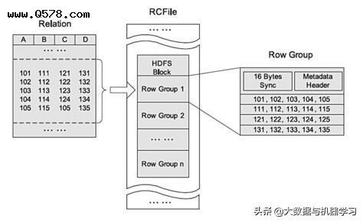
7.5 列存储（续）
RCFile（Record Columnar File）
存储结构遵循“先水平划分，再垂直划分”的设计理念，同一行的数据位于同一节点，因此元组重构开销很低。
其次，像列存储一样，RCFile能够利用列维度的数据压缩，并能跳过不必要的列读取。
RCFile存储格式
Notes:
RCFile（Record Columnar File）存储结构遵循的是“先水平划分，再垂直划分”的设计理念，这个想法来源于PAX。它结合了行存储和列存储的优点：首先，RCFile保证同一行的数据位于同一节点，因此元组重构的开销很低；其次，像列存储一样，RCFile能够利用列维度的数据压缩，并且能跳过不必要的列读取。图4是一个HDFS块内RCFile方式存储的例子。

Slide 63
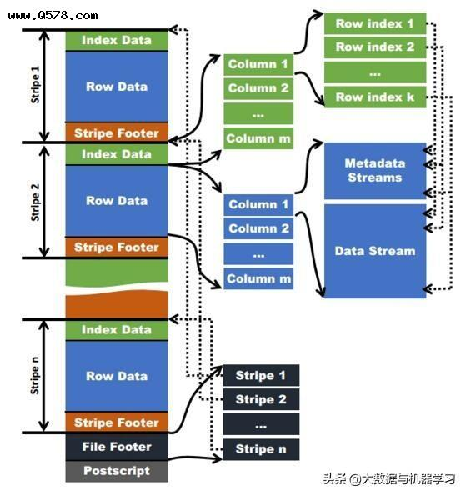
7.5 列存储（续）
ORCFile在RCFile基础上引申出Stripe Footer等概念。每个ORC文件首先会被横向切分成多个Stripe，而每个Stripe内部以列存储，所有的列存储在一个文件中。
每个stripe默认的大小是250MB，相对于RCFile默认的行组大小4MB，ORCFile更高效。
Hive读取数据时，根据FileFooter读出Stripe的信息，根据IndexData读出数据的偏移量从而读取出数据。
ORCFile存储格式
Notes:
根据结构图，可以看到ORCFile在RCFile基础上引申出Stripe Footer等。每个ORC文件首先会被横向切分成多个Stripe，而每个Stripe内部以列存储，所有的列存储在一个文件中，而且每个stripe默认的大小是250MB，相对于RCFile默认的行组大小是4MB，所以比RCFile更高效。
Hive读取数据时，根据FileFooter读出Stripe的信息，根据IndexData读出数据的偏移量从而读取出数据。
存储空间上，ORCFile扩展了RCFile的压缩，除了Run-length（游程编码），引入了字典编码和Bit编码。 采用字典编码，最后存储的数据便是字典中的值，每个字典值的长度以及字段在字典中的位置。
至于Bit编码，对所有字段都可采用Bit编码来判断该列是否为null， 如果为null则Bit值存为0，否则存为1，对于为null的字段在实际编码的时候不需要存储，也就是说字段若为null，是不占用存储空间的。

Slide 64
7.5 列存储（续）
存储空间上，ORCFile扩展了RCFile的压缩，除了Run-length（游程编码），引入了字典编码和Bit编码。
字典编码，最后存储的数据便是字典中的值（一个字节流）、每个字典值的长度（一个整形流）以及字段在字典中的位置（一个整形流） 。
Bit编码，对所有字段都可采用Bit编码来判断该列是否为null（如果为null则Bit值存为0，否则存为1，对于为null的字段在实际编码的时候不需要存储，也就是说不占用存储空间）。
Notes:
游程编码游程编码（Run Length Coding，简称RLC）又称游程编码、行程长度编码、变动长度编码 等，是一种统计编码。主要技术是检测重复的比特或字符序列，并用它们的出现次数取而代之。比较适合于二值图像的编码，但是不适用于连续色调阁像的压缩，例如日常生活中的照 片。为了达到较好的压缩效果，有时行程编码和其他一些编码方法混合使用。该编码属于无损压缩编码，是栅格数据压缩的重要编码方法。对于二值图有效。该压缩编码技术相当直观和经济，运算也相当简单，因此解压缩速度很快。RLE压缩编码尤其适用于计算机生成的图形图像，对减少存储容量很有效果。RLC的基本原理是：用一个符号值或串长代替具有相同值的连续符号（连续符号构成了一段连续的“行程”。行程编码因此而得名），使符号长度少于原始数据的长度。
————————————————
版权声明：本文为CSDN博主「UestcXiye」的原创文章，遵循CC 4.0 BY-SA版权协议，转载请附上原文出处链接及本声明。
原文链接：https://blog.csdn.net/ProgramNovice/article/details/128159362
https://blog.csdn.net/ccstargazing/article/details/104461226
Run Length Byte Stream 字节长度字节流保存一系列的字节数据，对于相同的字节，保存这个重复值以及该值在字节流中出现的位置。
（2）String 对于一个String类型字段，ORC writer在开始时会检查该字段值中不同的内容数占非空记录总数的百分比不超过0.8的话，就使用字典编码，字段值会保存在一个比特流，一个字节流及两个整形流中。比特流也是用于标识null值的，字节流用于存储字典值，一个整形流用于存储字典中每个词条的长度，另一个整形流用于记录字段值。 如果不能用字典编码，ORC writer会知道这个字段的重复值太少，用字典编码效率不高，ORC writer会使用一个字节流保存String字段的值，然后用一个整形流来保存每个字段的字节长度。
http://www.cppblog.com/whspecial/archive/2013/08/14/202545.html
1，字典编码：
对于String类型的每个字段分别保存一个字典，记录每个值在字典中的位置，保存字典的数据结构采用一棵红黑树。对于每个String字段，最终会有三个输出Stream，分别是StringOuptut(记录字典中的值)，LengthOutput(记录每个字典值的长度)，RowOutput(记录字段在字典中的位置)。
思考1：为什么要用红黑树？
因为红黑树无论是插入，删除，查找的性能都比较平均，都是O(logN)，而且是平衡查找树，最坏情况也不会退化成O(N)
思考2：其实一般存储时还会使用LZO之类的压缩，它们本身就是一种字典压缩，为什么Orc里面要自己做字典压缩？
因为LZO之类的压缩窗口一般比较小（LZO默认是64KB），而Orc的字典压缩是以整个字段为范围来压缩的，压缩率会更好。

Slide 65
7.5 列存储（续）
CarbonData：由华为主导的新的列存储数据库，2016年贡献给Apache基金会，2017年孵化完成，成为由中国本土企业主导的第一个Apache顶级开源项目。目前特性贡献来自于华为、Intel、Talend、Ebay、Inmobi、阿里、美团、乐视、滴滴等公司资深架构师和开发人员。
CarbonData使用了自适应编码压缩、嵌套数据类型、索引等技术来提高效率，可应对PB级的数据规模。
CarbonData有数据模型的概念，可以在查询时帮助裁剪数据，从而提高性能。
Notes:
https://blog.csdn.net/junerli/article/details/105475245

Slide 66
7.5 列存储（续）
CarbonData存取访问技术
预聚合表（Pre-Aggregate），CarbonData自动预聚合增量数据并重新编写查询，自动从最合适的预聚合表中获取数据，从而更快地提供查询。
时间序列（Time Series），CarbonData建立了时间顺序(年、月、日、时、分、秒)的机制，时间序列是一个预聚合表，它可以在增量加载期间自动将数据上卷到所需的级别，并从最合适的预聚合表提供查询。
布隆过滤器（Bloom filter），CarbonData支持bloom filter，可以快速有效地对数据进行裁剪，提高扫描速度和查询性能。
Lucene索引，用于索引长文本数据，CarbonData提供了一个lucene datamap，可以使用lucene对文本列建立索引，并使用索引结果对查询期间要检索的数据进行有效的修剪。
Notes:
https://blog.csdn.net/junerli/article/details/105475245

Slide 67
7.5 列存储（续）
CarbonData存取访问技术
物化视图（MV，Materialized Views）， CarbonData提供了可以重写查询以从任何表(包括非CarbonData表)获取数据的物化视图MV，它是一种预聚合表。典型的用例是将非CarbonData事实表的聚合数据存储到CarbonData中，并使用mv重写查询以从CarbonData中获取数据。
丰富的索引支持，支持全局多维索引、文件索引、Min/Max、倒排索引等多种索引技术，从表级，文件级，列级等多个层级逐级快速定位数据，避免SQL-on-Hadoop引擎常见的“暴力扫描“，从而大幅提升性能。
基于全局字典的压缩编码，同一个表的同一列上使用同一个字典对数据进行字典编码，查询时对于条件过滤或者Group By等操作，可以直接在编码后的数据上进行，实现免解码的计算。
原文链接：https://blog.csdn.net/devcloud/article/details/100131912
Notes:
https://blog.csdn.net/junerli/article/details/105475245

Slide 68
7.5 列存储（续）
CarbonData存取访问技术
页面（page），每个列上的每32000个数据项构成一个页面从而页面的粒度是按行对齐的，页面内的数据可以单独排序，排序后的数据压缩效果远好于排序前。
元组恢复和I/O代价之间的权衡，执行查询时，由于页面粒度较小，各个列上的一组页面可以快速在内存连接、重建为元组，元组恢复代价低。
Segment，可将数据表水平划分为segment，每个segment内可按照主键进行全局排序，并建立索引以支持主键上的高性能查询。
原文链接：https://blog.csdn.net/devcloud/article/details/100131912

Slide 69
7.5 列存储（续）
CarbonData文件结构
一个CarbonData文件由一系列被称为blocklet的细粒度单元组成。此外，还有元信息（如模式、偏移量及索引信息等），这些元信息是存储在CarbonData文件中的footer内。
当在内存中建立索引时都需要读取footer里面的信息，因为可以利用这些信息优化后续所有的查询。
每个blocklet又由许多Data Chunk组成，Data Chunk里的数据可以按列或者行的形式存储；数据既可以是单独的一列也可以是多列。文件中所有blocklet都包含相同数量和类型的Data Chunks。
原文链接：https://blog.csdn.net/u013181284/article/details/77574057

Slide 70
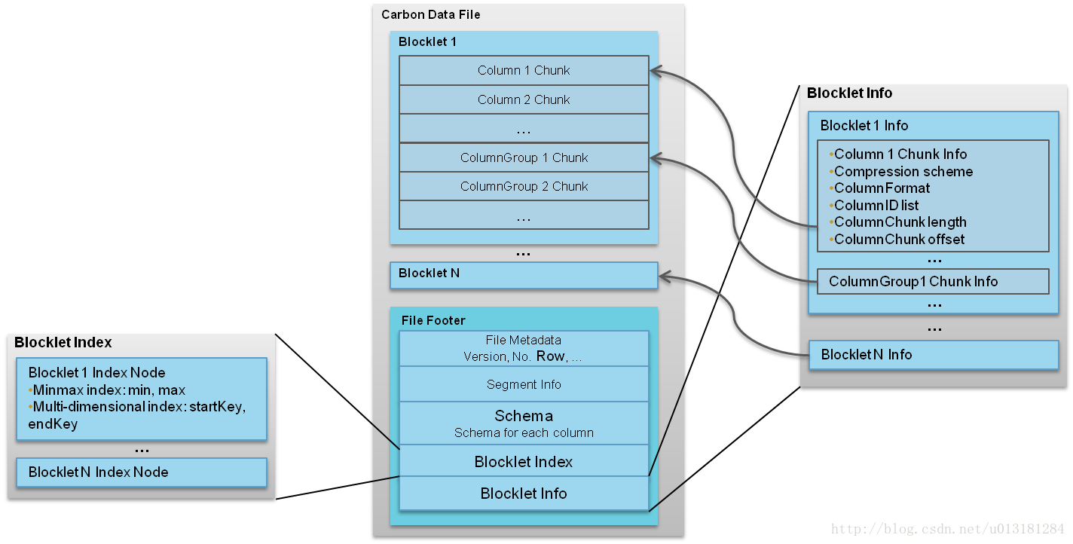
7.5 列存储（续）
CarbonData文件结构（续）
原文链接：https://baijiahao.baidu.com/s?id=1679224442869369811&wfr=spider&for=pc

Slide 71
7.5 列存储（续）
CarbonData文件结构
每一个CarbonData数据文件尾部（File Footer）会存放Blocklet索引数据，其中最重要的是MDK（Multi-Dimensional Keys）索引。
MDK索引需要用户通过DDL语句指定sort columns，sort columns指定的每一列都会被编码，然后再根据sort columns列的编码值进行数据排序，从而得到每一个Blocklet的MDK编码值的Start Key和End Key，同Blocklet每一列的最大值（Min）、最小值（Max）一同写入File Footer中。
在数据查询的时候，可以读取File Footer快速在内存中构建一个B树索引（即MDK索引），此时使用MDK中的列查询条件来查询时，通过MDK索引，Min、Max列索引，就可以快速地定位数据文件中的Blocklet。
原文链接：https://baijiahao.baidu.com/s?id=1679224442869369811&wfr=spider&for=pc

Slide 72
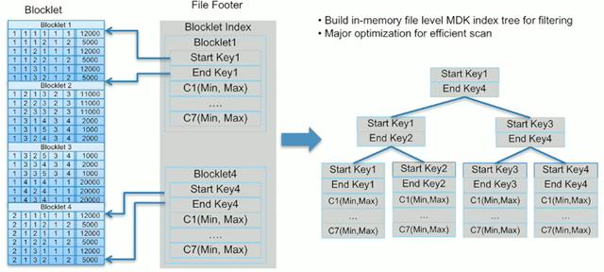
7.5 列存储（续）
MDK索引
原文链接：https://baijiahao.baidu.com/s?id=1679224442869369811&wfr=spider&for=pc

Slide 73
7.5 列存储（续）
CarbonData文件结构（续）
每个Data Chunk又由许多page组成，有三种类型的page：
（1）Data Page：包含一列或者列组的编码数据；
（2）Row ID Page：包含行id的映射，在Data Page以反向索引的形式存储时会被使用；
（3）RLE Page：包含一些额外的元信息，只有在Data Page使用RLE（Run Length Encoding）编码时被使用。
CarbonData数据表可选指定inverted columns，指定后该column在data page 中的数据是独立排序的，例如col1 data page和col2 data page中同一个row的数据在不同的位置。此时需要额外记录col1 rowid page和col2 rowid page。
独立排序的好处：column都是有序的，有更好的压缩率，查询时可使用Binary Search快速得到rowid范围，根据rowid范围快速获取数据记录。
原文链接：https://blog.csdn.net/u013181284/article/details/77574057
https://baijiahao.baidu.com/s?id=1679224442869369811&wfr=spider&for=pc
Notes:
RLE（Run LengthEncoding行程编码）算法是一个简单高效的无损数据压缩算法，其基本思路是把数据看成一个线性序列，而这些数据序列组织方式分成两种情况：一种是连续的重复数据块，另一种是连续的不重复数据块。对于连续的重复数据快采用的压缩策略是用一个字节（我们称之为数据重数属性）表示数据块重复的次数，然后在这个数据重数属性字节后面存储对应的数据字节本身，例如某一个文件有如下的数据序列AAAAA，在未压缩之前占用5个字节，而如果使用了压缩之后就变成了5A，只占用两个字节，对于连续不重复的数据序列，表示方法和连续的重复数据块序列的表示方法一样，只不过前面的数据重数属性字节的内容为1。一般的这里的数据块取一个字节，这篇文章中数据块都默认为一个字节。
2. 原始RLE方法
给出的数据序列为：A-A-A-A-A-B-B-C-D
未压缩前：A-A-A-A-A-B-B-C-D（0x41-0x41-0x41-0x41-0x41-0x42-0x42-0x43-0x44）
压缩后：5-A-2-B-1-C-1-D（0x05-0x41-0x02-0x42-0x01-0x43-0x01-0x44）
————————————————
版权声明：本文为CSDN博主「yidi」的原创文章，遵循CC 4.0 BY-SA版权协议，转载请附上原文出处链接及本声明。
原文链接：https://blog.csdn.net/anzelin_ruc/article/details/9180525

Slide 74
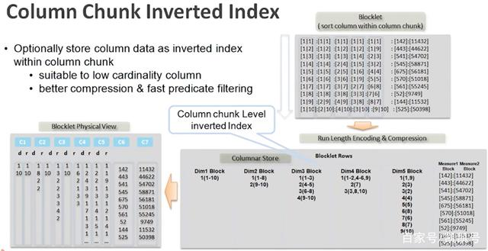
7.5 列存储（续）
反向索引
原文链接：https://baijiahao.baidu.com/s?id=1679224442869369811&wfr=spider&for=pc
Notes:
https://blog.csdn.net/junerli/article/details/105475245

Slide 75
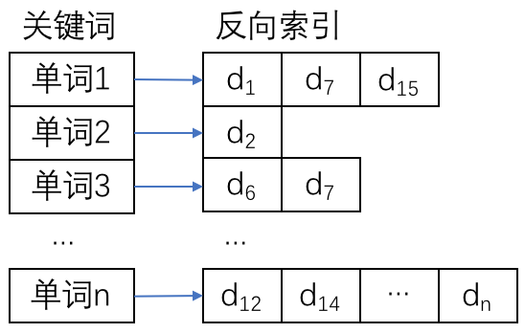
7.6 其他存储
1. 文档存储
指将数据按照每种文档形式来组织，存储在数据管理系统中。
可分为：
- 无结构文档：如普通文本、HTML等；
半结构化文档：比如XML、JSON等。
1）无结构文档存储
- 无结构数据的基本操作：读、写、删、改
- 反向索引（inverted index）：将单词映射到
一个单词出现过的文件列表

Slide 76
7.6 其他存储
2）XML文档存储
- 使能式存储（XML-enabled）: TEXT / BLOB / CLOB存储，XML模型与底层模型转换；
- 原生存储（Native XML）：XML为基本逻辑存储单位，内置数据类型；
- 混合存储（Hybrid XML）：结构稳定的用关系存储，否则采用native方法。
倒排索引、值索引、路径索引、SLCA（最小最低公共祖先）索引等。

Slide 77
2）XML文档存储
XML路径索引
XML数据是按照树形结构组织和存储的，XQuery 和 XPath 是 XML 标准查询语言（XPath 称为 XML 路径查询语言，而 XQuery 是在 XPath 的标准之上构建的）。
↓
在对XML数据进行遍历时会访问许多不必要的节点，无端消耗开销。
↓
路径索引表
可以在第一次加载 XML 文档时，在解析到每个节点时把该节点到根节点的路径存储起来，使用路径表达式时可直接将路径和路径索引比较。
可以把这些路径按照一定的结构存储在存储引擎的表里面，作为 XML 节点存储的路径索引表，或者基于B树实现该索引。

Slide 78
XML路径索引（续）
存在的问题：扫描数据库的时间开销和索引的空间开销大。
优化方案：自适应路径索引
APEX自适应路径索引，利用数据挖掘找出查询中经常出现的路径。
包含两个结构：一个图形结构GAPEX用于表示XML数据，一个哈希树HAPEX用于挖掘常用路径。

Slide 79
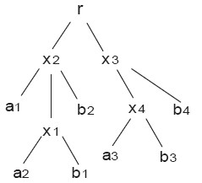
7.6 其他存储
2）XML文档存储
SLCA（最小最低公共祖先）
用于关键字查询，返回包含关键字的最小子树。
SCLA查询Q = { a，b}
返回结点有：x1, x4
3）JSON文档存储
- 文件存储；
数据库中作为TEXT/CLOB存储；
MongoDB中BSON存储结构
原文链接：https://blog.csdn.net/htyurencaotang/article/details/9284943

Slide 80
7.6 其他存储
（4）TFS分布式文件系统（淘宝）
TFS（Taobao File System）是一个高可扩展、高可用、高性能、面向互联网服务的分布式文件系统， 构筑在普通的Linux机器集群上，主要针对海量的非结构化数据（海量小文件，通常文件大小不超过1M ） 。
TFS采用HA架构和平滑扩容，保证了整个文件系统的可用性和扩展性。
基于扁平化的数据组织结构，可将文件名映射到文件的物理地址，简化了文件的访问流程，一定程度上为TFS提供了良好的读写性能。
原文链接：https://baike.baidu.com/item/TFS/5561187?fr=aladdin

Slide 81
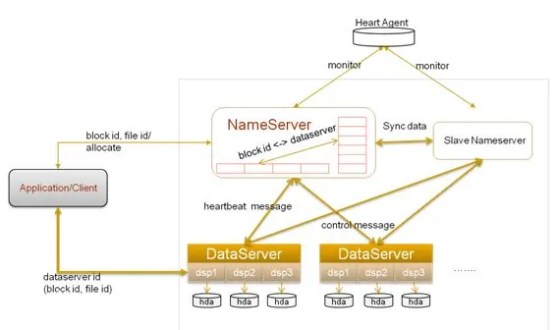
7.6 其他存储
（4）TFS分布式文件系统（淘宝）（续）
一个TFS集群由两个NameServer节点（一主一备）和多个DataServer节点组成。
主机绑定到对外vip以提供服务，当主机宕机时， HeartAgent迅速将vip绑定至备份NameServer，将其切换为主机。
原文链接：https://baike.baidu.com/item/TFS/5561187?fr=aladdin

Slide 82
7.6 其他存储
（4）TFS分布式文件系统（淘宝）（续）
TFS的设计目标是海量小文件的存储，大量的小文件（实际数据文件）被合并成为一个大文件（称为块，Block）， 每个Block拥有在集群内唯一的编号（Block Id），该编号在NameServer创建Block时分配。
NameServer维护Block信息列表，以及Block与DataServer之间的映射关系，Block的实际数据存储在DataServer上（一个Block存储于多个DataServer中以保证数据的冗余）。
一台DataServer一般会有多个独立DataServer进程存在，每个进程负责管理一个挂载点（一般是一个独立磁盘上的文件目录），以降低单个磁盘损坏带来的影响 。
原文链接：https://baike.baidu.com/item/TFS/5561187?fr=aladdin
Notes:
挂载点一般是一个独立磁盘上的文件目录

Slide 83
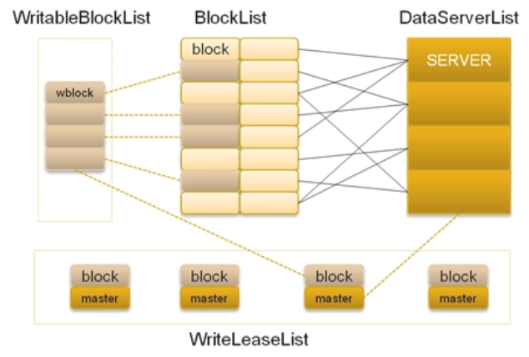
7.6 其他存储
（4）TFS分布式文件系统（淘宝）（续）
原文链接：https://baike.baidu.com/item/TFS/5561187?fr=aladdin
Notes:
同时考虑空闲资源和并发控制（lease，租约）

Slide 84

7.6 其他存储
（4）TFS分布式文件系统（淘宝）（续）
文件名固定以T开始，第二字节为该集群的编号（可以在配置项中指定，取值范围 1~9），余下的字节由Block ID、File ID和后缀通过一定的编码方式得到。文件名最大长度为18字节，由客户端程序进行编码和解码。
原文链接：https://blog.csdn.net/hejm0822/article/details/81607110

Slide 85

7.6 其他存储
TFS-dataserver整体
文件结构（续）
原文链接：https://blog.csdn.net/hejm0822/article/details/81607110

Slide 86
7.6 其他存储
TFS-dataserver整体文件结构（续）
dataserver的元文件信息分为超级块文件（superblock）和块索引文件（ IndexHandle ）信息。
1、superblock文件信息
superblock文件信息在dataserver首次运行时初始化，保存dataserver的运行相关信息，包括：
(1) 超级块描述信息，内容包括：
1) 数据存放路径； 2) 文件系统类型，ext3 or ext4；
3) 超级块结构信息；
4) 文件相关信息，主要包括：主块/扩展块数、主块/逻辑块大小、平均文件大小（用于分配MetaInfo节点数量）、索引桶数等
(2) 块位图信息：主要记录每个块的使用情况；
(3) 错误块位图信息：主要用于记录哪些块出现了错误。
原文链接：https://blog.csdn.net/hejm0822/article/details/81607110

Slide 87

7.6 其他存储
TFS-dataserver整体
文件结构（续）
原文链接：https://blog.csdn.net/hejm0822/article/details/81607110

Slide 88
7.6 其他存储
TFS-dataserver整体文件结构（续） ：
2、IndexHandle块索引文件信息
通过在块索引文件中维持着一个hash MetaInfo链表来快速定位到访问文件的元信息（ MetaInfo ），从原信息中定位到文件在物理块中的具体位置。通过以MetaInfo结构体中的block_id以及file_id作为key，在hash桶中就可以得到文件在block中的具体位置。
块索引文件中维持着一个空闲MetaInfo的链表，为新添加的文件实施hash操作。
当块索引文件中的MetaInfo元信息用完后，会在当前块索引文件中通过增加文件空间的方式增加MetaInfo的数目，达到动态扩容的目的。
原文链接：https://blog.csdn.net/hejm0822/article/details/81607110

Slide 89

7.6 其他存储
TFS-dataserver整体
文件结构（续）
原文链接：https://blog.csdn.net/hejm0822/article/details/81607110

Slide 90
7.6 其他存储
TFS-dataserver整体文件结构（续）
逻辑块和物理块
一个dataserver有一个归属于它自身的磁盘，一个磁盘会划分为N个物理块（具体大小视配置而定，分主块和扩展块），dataserver用超级块文件来记录该dataserver的元数据。在软件层面上则有N个逻辑块来对应物理块进行管理，一般来说一个逻辑块内包含如下信息：
(1) 块索引文件：用于快速寻找文件在块内的位置（包括主数据块和扩展数据块）。
(2) 主数据块：用于存放文件数据，基本保存该逻辑块上的大部分数据。
(3) 扩展数据块：当主数据块被用光后，会开辟扩展数据块来保存新增的文件。扩展块的容量一般远小于主块（该配置可调整），通常一个逻辑块只有一个主块，可以有N个扩展块。
原文链接：https://blog.csdn.net/hejm0822/article/details/81607110

Slide 91

7.6 其他存储
2. 图存储
图存储指将数据按照图模型的方式进行组织存储。
图模型中，数据主要包含节点、关系以及节点和关系上的标签与属性3个构造单元。关系是指节点和节点之间具有类型和属性的有向边；
相比于关系模型，图模型可以更加简单、方便地对社交图这类图数据进行存储和管理。
Notes:
在通用图数据库中，可以以极小的代价双向（从尾部到头部或者从头部到尾部）遍历关系，上图中寻找ALICE的朋友，直接向外寻找friend就可以。其遍历的成本为O（1），要寻和Alice交朋友的人，我们只需要所有指向ALICE的friend关系联系在一起即可，这样的成本是O(1).

Slide 92

7.6 其他存储
（1）典型图存储系统：Neo4j
Neo4j采用了免索引邻接技术（index-free adjacency) ，即数据库中每个节点都维护了与其有关联节点的引用。
Neo4j底层存储结构的设计是
实现免索引邻接的关键，
它将节点、关系和属性等
单独存储在不同的存储文件中。

Slide 93


7.6 其他存储
Neo4j 中图的构建方式
1. 属性构建
拆解图中的所有属性，按照
单链表的形式构建。
2. 节点构建
拆解节点，建立对象结构。
3. 关系构建
将关系分解成五部分，Middle, Start Previous、
Start Next、End Previous和End Next五部分，
表示关系的方向接入。

Slide 94

7.6 其他存储
（2）SPARK GraphX图存储
GraphX是构建在Spark之上的图计算框架，使用RDD来存储图数据。由于RDD的弹性、分布式等特性，GraphX高效地实现了图的分布式存储和处理，可以应用于社交网络等大规模的图计算场景。
GraphX提供顶点（Vertex）、边（Edge）、边三元组（EdgeTriplet）三种视图。GraphX的各种图操作也是在这三种视图上完成的。
原文链接：https://blog.csdn.net/tanglizhe1105/article/details/50740295

Slide 95
7.6 其他存储
（2）SPARK GraphX图存储（续）
GraphX使用顶点RDD（VertexRDD）、边RDD（EdgeRDD）存储顶点集合和边集合。
顶点RDD按顶点的ID进行哈希分区，将顶点数据以多分区形式分布在集群上。
边RDD按指定的分区策略进行分区（默认使用边的srcid进行哈希分区），将边数据以多分区形式分布在集群上。
另外，顶点RDD中还拥有顶点到边RDD分区的路由信息——路由表。路由表存在顶点RDD的分区中，它记录分区内顶点跟所有边RDD分区的关系。
在边RDD需要顶点数据时（如构造边三元组），顶点RDD会根据路由表把顶点数据发送至边RDD分区。
原文链接：https://blog.csdn.net/tanglizhe1105/article/details/50740295

Slide 96

7.6 其他存储
（2）SPARK GraphX图存储（续）
图分割
1
2
1
2
原文链接：https://blog.csdn.net/tanglizhe1105/article/details/50740295

Slide 97

7.6 其他存储
（2）SPARK GraphX图存储（续）
图分割（点分割）
原文链接：https://blog.csdn.net/pelick/article/details/47293495

Slide 98

本章小结
1 概述
数据组织与存储核心问题、组织与存储的嵌套、读写放大、RUM原理
2 硬件访问模型
内存访问模型、磁盘访问模型、闪存访问模型、瓦记录磁盘访问模型、非易失内存访问模型
3 索引技术
哈希索引、有序索引（B树、跳跃表）、WOI（面向写优化的索引）：$B^{ε}$树、日志合并树（LSM树）等。
前缀树、基数树、哈希有序复合索引-基于学习的索引、存在索引（Bloom）、时空索引、分布式索引
4 键值存储
Memcached一致性hash、RAMCloud、基于LSM、基于B+树
5 列存储
HDFS、RCFile、CarbonData
6 其他存储
文档存储，无结构文档倒排索引、半结构文档XML和json、TFS（大规模小文档）
图存储，典型的系统有neo4j和Spark GraphX。

